Slide 1



操作系统原理
处理机调度与死锁
刘 洋

Slide 2
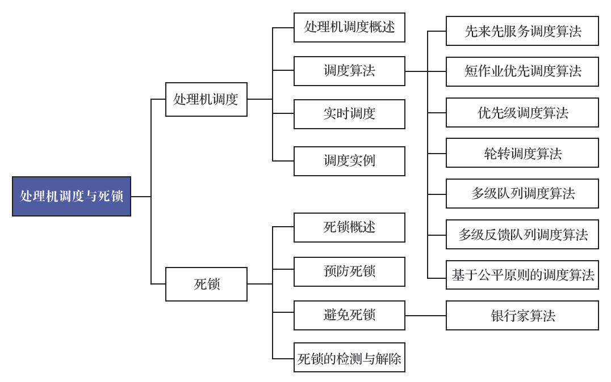
处理机调度

Slide 3

内容导航：
3.1 处理机调度概述
3.2 调度算法
3.3 实时调度
3.4 Linux进程调度
3.5 死锁概述
3.6 预防死锁
3.7 避免死锁
Date
3.8 死锁的检测与解除

Slide 4
处理机任务调度单位
作业和进程
作业是用户向计算机提交任务的实体
进程是完成用户任务的执行实体，是资源分配的基本单位。如果没有作业，进程无需被创建
作业建立完毕后，存于外存等待运行
进程一经创建，总有相应的部分存于内存
一个作业可由多个进程组成，且至少由一个进程组成
作业的概念适用于批处理系统
进程的概念几乎可以用在所有的多道程序系统中
作业控制块(job control block, JCB)
当作业进入系统，“作业注册”程序会为该作业建立一个JCB，
然后根据作业类型插入相应的 作业后备队列 中等待调度

Slide 5
调度层次：高级调度
在多道程序系统中，进程/作业的数量往往多于处理机的个数，进程争用处理机的情况就在所难免。
处理机调度是对处理机进行分配，从就绪队列中，按照一定的算法（公平、高效）选择一个进程/作业并将处理机分配给它运行，以实现进程并发地执行。
处理机调度是多道程序操作系统的基础，它是操作系统设计的核心问题。
在多道批处理系统中，一个作业从提交到获得处理机执行，直至作业运行完毕，可能需要经历多级（高、低、中级）处理机调度。

Slide 6
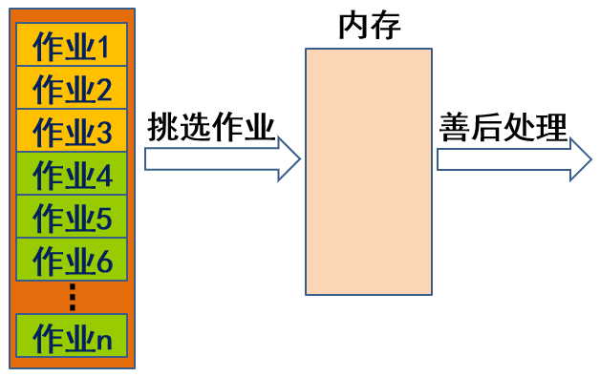
调度层次：高级调度
调度的层次：（一）高级调度 high level scheduling
高级调度（作业调度） ： 从磁盘后备作业队列中挑选若干作业进入内存，为其分配资源，创建进程；作业完成后还要做善后处理工作。
批处理作业的调度（高级调度）
① 选择作业：根据资源状况和多道程序道数选择；
② 分配资源：分配内存、设备；
③ 创建进程：进程调度程序为作业进程分配处理器；
④ 作业控制：假脱机系统Spooling根据作业控制块控制作业的启动、作业步转接、程序调入、数据I/O、异常处理；
⑤ 后续处理：作业正常结束或出错终止时，作业调度程序回收资源、撤销作业控制块，并选择新作业进入主存。

Slide 7
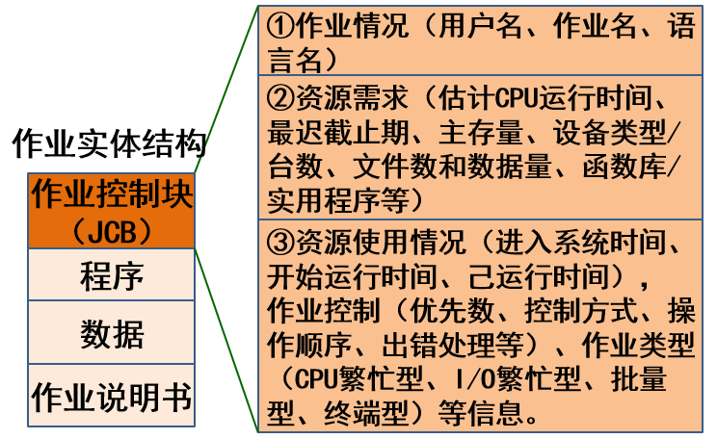
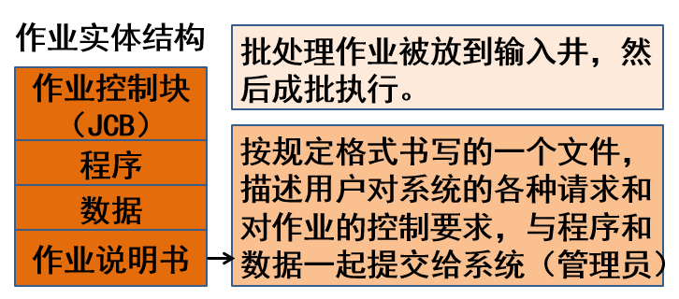
调度层次：高级调度
高级调度 长程调度 作业调度
批处理作业的组成结构
高级调度的特点：
高级调度从磁盘后备作业队列中挑选若干作业进入内存，为其分配资源，创建进程；作业完成后还要做善后处理工作
高级调度根据CPU空闲时间控制多道程序的道数，每当作业结束后，补充装入新的作业到内存
高级调度配置在批处理系统或者操作系统的批处理部分中。
作业调度任务：
根据JCB中信息，检查系统资源能否满足作业需求
按照调度算法从外存作业后备队列中选取某些作业
调入内存
创建新进程排在就绪队列上等待调度
接纳多少个作业
接纳哪些作业

Slide 8
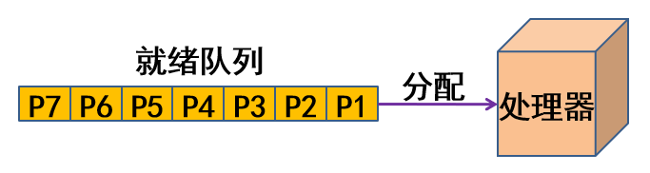
调度层次：低级调度
调度的层次：（三）低级调度
低级调度（进程调度）：主要功能是按照某种原则决定就绪队列中的哪个进程或内核级线程获得处理器，并将处理器出让给它进行工作。
特点：
进程调度是操作系统中最基本的一种调度， 在
一般的操作系统中都必须配置进程调度。
进程调度的频率很高， 一般几十毫秒一次。

Slide 9
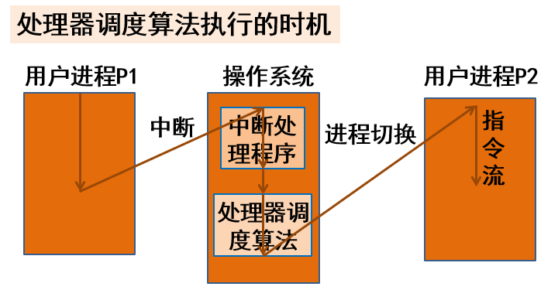
调度层次：低级调度
调度的层次：（三）低级调度
中断是执行低级调度的时机

Slide 10
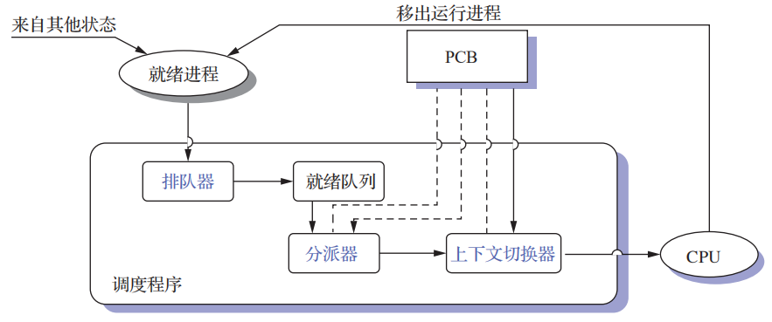
调度层次：低级调度
进程调度的任务
保存处理机的现场信息
按某种算法选取进程
把处理器分配给进程
进程调度机制（调度程序分为三部分）
排队器：用于将就绪进程插入相应的就绪队列
分派器：用于将选定的进程移出就绪队列
上下文切换器：进行新旧进程之间的上下文切换
进程切换开销大
硬件实现切换
有两组寄存器实现内核态、用户态

Slide 11
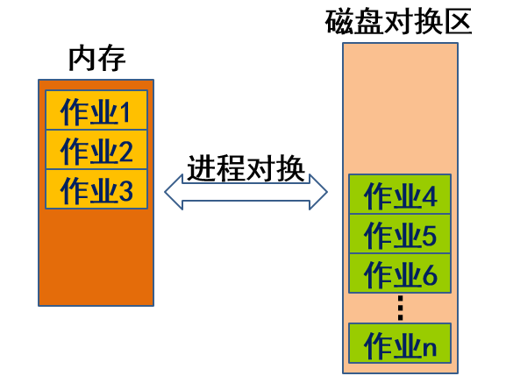
调度层次：中级调度
调度的层次：（二）中级调度
中级调度（内存调度） ：决定哪些进程参与竞争处理器资源，途径是把一些进程换出内存，使之进入挂起状态，不参与进程调度；或者将进程对换到内存，解除挂起状态。
特点：
目的是为了提高内存利用率和系统吞吐量。
被挂起的进程PCB并不会一起调到外存， 而是会常驻内存。 PCB中会记录进程数据在外存中的存放位置， 进程状态等信息， 被挂起的进程PCB会被放到的挂起队列中。
中级调度发生的频率要比高级调度更高。

Slide 12
调度层次：总结
层次 | 描述 | 发生位置 | 发生频率 | 进程状态变化
高级调度 （作业调度） | 按照某种规则， 从后备队列中选择合适的作业将其调入内存， 并为其创建进程。 | 外存->内存 （面向作业） | 最低 | 无->创建态->就绪态
中级调度 （内存调度） | 按照某种规则， 从挂起队列中选择合适的进程将其数据调回内存。 | 外存->内存 （面向进程） | 中等 | 挂起态->就绪态 （阻塞挂起->阻塞态）
低级调度 （进程调度） | 按照某种规则， 从就绪队列中选择一个进程为其分配处理机 | 内存->CPU | 最高 | 就绪态->运行态

Slide 13
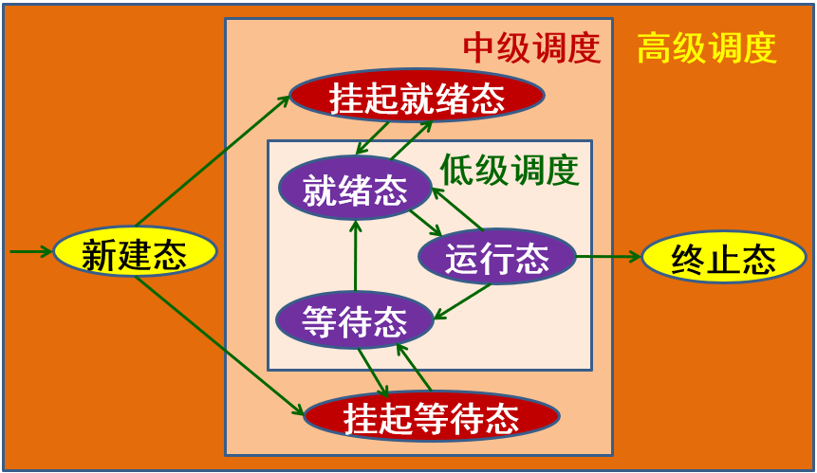
调度层次：总结
三级调度配置情况：
低级调度是各类操作系统必须具有的功能；
在纯粹的分时或实时操作系统中，通常不需要配备高级调度，而仅配置低级调度；
一般的操作系统都配置高级调度和低级调度；
引进中级调度有利于提高主存利用率和作业吞吐量。

Slide 14

处理机调度算法的目标
处理机调度算法的共同目标：
资源利用率
公平性
平衡性
策略强制执行
批处理系统的目标：
平均周转时间短、系统吞吐量高、处理机利用率高
分时系统的目标：
实时系统的目标：
保证响应时间快
保证均衡性
保证满足截止时间的要求
保证可预测性

Slide 15
处理机调度算法的目标
处理机调度算法的共同目标：
资源利用率 尽可能接近100%
公平性 各进程都获得合理的CPU时间
平衡性 调度算法应尽可能使各种资源处于忙碌状态
策略强制执行 制定的策略必须予以准确的执行

Slide 16
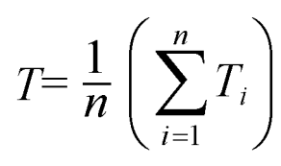
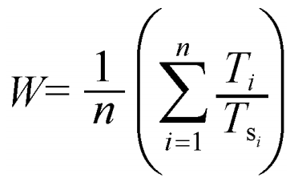
批处理系统中处理机调度算法的目标
批处理系统的目标：
平均周转时间短
系统吞吐量高
处理机利用率高
吞吐量：单位时间内系统完成的作业数
周转时间：
1.作业在后备队列等待时间
2.进程在就绪队列的等待时间
3.进程在CPU上执行时间
4.进程等待I/O时间
从作业提交给系统开始，到作业完成为止的这段时间间隔
平均周转时间
带权周转时间：权值为作业周转时间T与系统为之服务时间TS之比。
平均带权周转时间

Slide 17
分时系统中处理机调度算法的目标
分时系统的目标：
保证响应时间快 响应时间是分时系统 选择何种 进程调度算法 的重要指标
1.请求信息输入 ——> 处理机 的时间
2.处理机处理请求 的时间
3.响应信息输出打印 的时间
保证均衡性
1.允许复杂任务响应时间长
2.要求简单任务响应时间短
响应时间要与用户请求服务的复杂性匹配

Slide 18
实时系统中处理机调度算法的目标
实时系统的目标：
保证满足截止时间的要求
截止时间：某任务必须开始执行的最晚时间（必须完成的最迟时间）
保证可预测性
多媒体系统，视频是连续播放的，画面帧具有可预见性，采用多缓冲区模式，可将即将播放的若干帧画面并行处理，提高系统实时性

Slide 19
处理机调度算法的目标及评价指标
周转时间：
从作业提交给系统开始，到作业完成为止的这段时间间隔。
平均周转时间
带权周转时间：权值为作业周转时间T与系统为之服务时间TS之比。
平均带权周转时间
响应时间：
从用户通过键盘提交请求开始，直到系统首次显示出处理结果为止的一段时间
等待时间（进程调度）：
进程在就绪队列中等待调度的所有时间之和。

Slide 20
内容导航：
3.1 处理机调度概述
3.2 调度算法
3.3 实时调度
3.4 Linux进程调度
3.5 死锁概述
3.6 预防死锁
3.7 避免死锁
Date
3.8 死锁的检测与解除

Slide 21
调度算法：FCFS先来先服务（First Come First Served）
算法思想
系统将按照作业/进程到达的先后次序来进行调度，或者说它是优先考虑在系统中等待时间最长的作业/进程。
算法规则
按照作业/进程到达的先后顺序进行服务
作业/进程
用于作业调度时，考虑的作业先后到达后备队列的顺序
考虑进程调度时，考虑的进程先后到达就绪队列的顺序
是否可抢占
不可抢占式
优缺点
有利于长作业（进程）而不利于短作业（进程）
有利于CPU繁忙型作业（进程）而不利于I/O繁忙型作业（进程）
公平、容易实现，不会导致饥饿

Slide 22
00
按照作业到达的先后次序来进行调度
00
假定作业到达顺序如下: J1 , J2 , J3 该调度的甘特图(Gantt)为:
作业 运行时间
J1 24
J2 3
J3 3
J₁
J₂
J₃
0
24
27
30
平均等待时间 = (0 + 24 + 27)/3 = 17
平均周转时间 = (24 + 27 + 30)/3 = 27

Slide 23
01
假定进程到达顺序如下 J2 , J3 , J1
03
比前例好得多
02
04
此结果产生是由于短进程先于长进程到达
该调度的Gantt图为 :
J₂
J₃
J₁
0
3
6
30
平均等待时间 = (6 + 0 + 3)/3 = 3
平均周转时间 = (30+ 3 + 6)/3 = 13

Slide 24
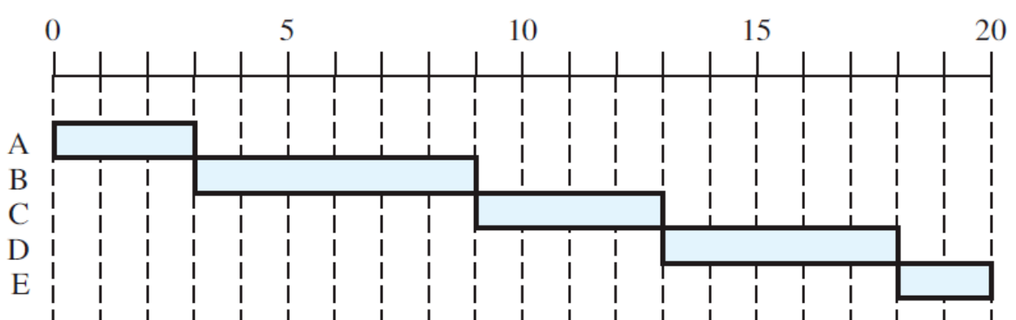
调度算法：FCFS先来先服务
进程 | 到达时间 | 运行时间 | 结束时刻 | 等待时间 | 平均等待时间 | 周转时间 | 平均周转时间 | 带权周转时间 | 平均带权周转时间
A | 0 | 3 | 3 | 0 |  | 3 |  | 3/3
B | 2 | 6 | 9 | 7-6 |  | 9-2 |  | 7/6
C | 4 | 4 | 13 | 9-4 |  | 13-4 |  | 9/4
D | 6 | 5 | 18 | 12-5 |  | 18-6 |  | 12/5
E | 8 | 2 | 20 | 18-8 |  | 20-2 |  | 18/2
例题： 各进程到达就绪队列的时间、 需要的运行时间如下表所示。 使用先来先服务调度算法， 计算各进程的等待时间、 平均等待时间、 周转时间、 平均周转时间、 带权周转时间、 平均带权周转时间。
周转时间=完成时间-到达时间
p_{A}=3 p_{B}=7 p_{C}=9 p_{D}=12 p_{E}=12
周转时间= 3+7+9+12+12= 43
平均周转时间=43/5=8.6
带权周转时间=周转时间/运行时间
p_{A}=1 p_{B}=1.16 p_{C}=2.25 p_{D}=2.4 p_{E}=6
平均带权周转时间=2.57
等待时间=周转时间-运行时间
p_{A}=0 p_{B}=1 p_{C}=5 p_{D}=7 p_{E}=10
平均等待时间=(1+5+7+10)/5=4.6

Slide 25
调度算法：SJF短作业优先
算法思想
追求最少的平均等待时间， 最少的平均周转时间、 最少的平均平均带权周转时间。
算法规则
作业/进程
是否可抢占
最短的作业/进程优先得到服务（所谓“最短” ，是指要求服务时间最短）
作业调度时，SJF(Shortest Job First)短作业优先
进程调度时，SPF(Shortest Process First)短进程优先
SJF和SPF是不可抢占式的算法。
可抢占式版本最短剩余时间优先算法(SRTN, Shortest Remaining Time Next）

Slide 26
调度算法：SJF短作业优先
缺点
必须预知作业的运行时间
对长作业非常不利，完全忽略作业等待时间，有饥饿现象
采用SJF算法时无法实现人机交互
完全未考虑作业的紧迫程度，不能保证急迫性作业及时处理

Slide 27
进程调度的方式
非抢占方式：
一旦把处理机分配给某进程后，便让该进程一直执行，直至该进程完成或发生某事件而被阻塞时，才再把处理机分配给其他进程，决不允许某进程抢占已经分配出去的处理机。
抢占方式：允许调度程序根据某种原则，去暂停某个正在执行的进程，将已分配给该进程的处理机重新分配给另一进程。(现代OS广泛采用)
优先权原则：允许优先权高的新到进程抢占当前进程的处理机
短作业优先原则：短作业可以抢占当前较长作业的处理机
时间片原则：各进程按时间片运行，当一个时间片用完后，便停止该进程的执行而重新进行调度

Slide 28
非抢占式SJF举例
进程 到达时间 运行时间
J₁ 0.0 7
J₂ 2.0 4
J₃ 4.0 1
J₄ 5.0 4
J₁
J₃
J₂
J₄
0
3
7
8
12
16
平均等待时间 = (0 + 6 + 3 + 7)/4 = 4
平均周转时间=(7+10+4+11)/4= 8

Slide 29
抢占式SJF举例
前例： 进程 到达时间 区间时间
P1 0 7
P2 2 4
P3 4 1
P4 5 4
P₁
P₂
P₃
P₂
P₄
P₁
0
2
4
5
7
11
16
平均等待时间 = (9 + 1 + 0 +2)/4 = 3
平均周转时间 = (16+ 5 +1+ 6)/4 = 7

Slide 30
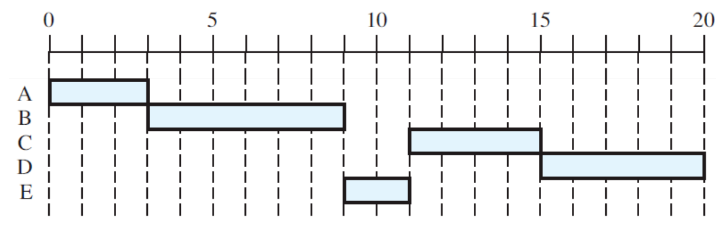
调度算法：SJF短作业优先
进程 | 到达时间 | 运行时间 | 结束时刻 | 等待时间 | 平均等待时间 | 周转时间 | 平均周转时间 | 带权周转时间 | 平均带权周转时间
A | 0 | 3 | 3 | 0 |  | 3 |  | 3/3
B | 2 | 6 | 9 | 1 |  | 7 |  | 7/6
C | 4 | 4 | 15 | 7 |  | 11 |  | 11/4
D | 6 | 5 | 20 | 9 |  | 14 |  | 14/5
E | 8 | 2 | 11 | 1 |  | 3 |  | 3/2
例题： 各进程到达就绪队列的时间、 需要的运行时间如下表所示。 使用短作业优先调度算法， 计算各进程的等待时间、 平均等待时间、 周转时间、 平均周转时间、 带权周转时间、 平均带权周转时间。
周转时间=完成时间-到达时间
p_{A}=3 p_{B}=7 p_{C}=11 p_{D}=14 p_{E}=3
周转时间= 3+7+11+14+3= 38
平均周转时间=38/5=7.6
带权周转时间=周转时间/运行时间
p_{A}=1 p_{B}=1.2 p_{C}=2.75 p_{D}=2.8 p_{E}=1.5
平均带权周转时间=1.85
等待时间=周转时间-运行时间
p_{A}=0 p_{B}=1 p_{C}=7 p_{D}=9 p_{E}=1
平均等待时间=(0+1+7+9+1)/5=3.6

Slide 31
调度算法：SJF短作业优先
SJF调度算法的优缺点：
优点：
有效降低作业的平均等待时间，提高系统吞吐量
缺点：
该算法完全未考虑作业的紧迫程度，不能保证作业（进程）会被及时处理
由于作业（进程）的长短只是根据估计执行时间而定，主观因素大，不一定实现真实短作业优先

Slide 32
调度算法
一、先来先服务和短作业（进程）优先调度算法（结束）
二、优先级调度算法
三、时间片轮转调度算法

Slide 33
优先级调度算法——调度算法类型
优先级调度算法的类型：
1.非抢占式优先级调度算法（交互性、实时性无法满足）
一旦把处理机分配给就绪队列中最高优先级进程，则该进程会一直运行直至结束；或发生某种事件而放弃处理机
2.抢占式优先级调度算法
在把处理机分配给优先级最高的进程时，只要出现了另一个优先级更高的进程，调度程序会将处理机给新到优先级更高的进程
（现代OS广泛采用：批处理系统、分时系统、实时系统）
priority-scheduling algorithm, PSA 优先级调度算法
first priority first, FPF 最高优先权优先

Slide 34
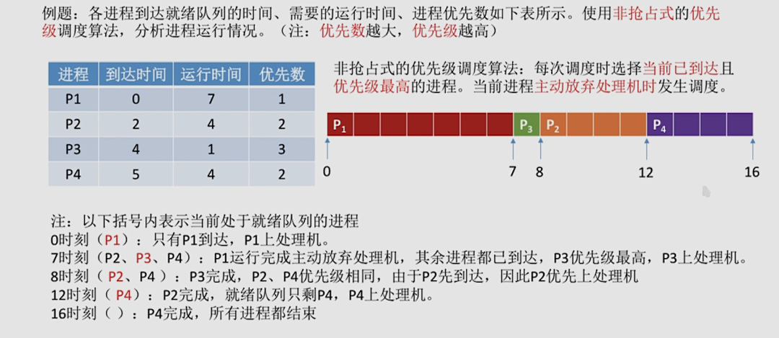
非抢占式

Slide 35
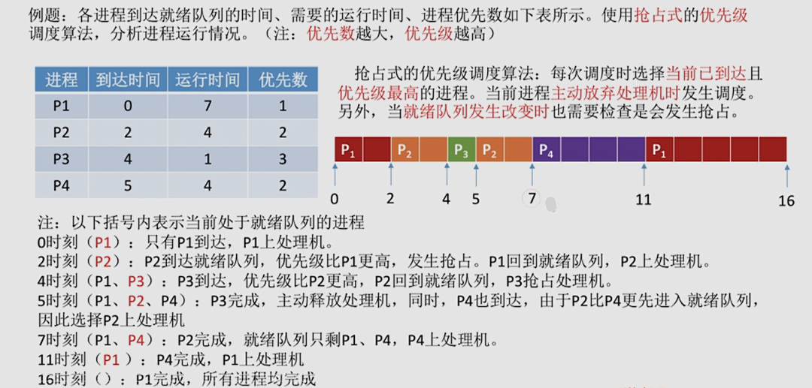
抢占式

Slide 36
优先级类型
根据优先级是否可以动态改变，可将优先级分为静态优先级和动态优先级两种。
静态优先级
创建进程时确定优先数(整数)，在进程的整个运行期间保持不变
简单易行，系统开销小
不够精确，可能会出现优先级低的进程长期没有被调度的情况
动态优先级
创建进程时先赋予其一个优先级，然后其值随进程的推进或等待时间的增加而改变
可以把高响应比优先算法看作为动态优先级调度算法

Slide 37
确定优先级的依据
确定优先级的依据有如下三个方面：
进程类型
系统进程高于用户进程
进程对资源的需求
如进程的估计运行时间及内存需要的大小，对要求少的进程赋予高优先级
用户要求
由用户进程的紧迫程度，或用户所付费用的多少来确定优先级

Slide 38
调度算法：高响应比优先(Highest Response Ratio Next, HRRN)
高响应比优先调度算法（HRRN）：
在批处理系统中，短作业优先算法是一种比较好的算法，其主要不足是长作业得不到保证
为每个作业引入动态优先权，并使作业的优先级随着等待时间的增加而提高
FCFS调度算法只考虑了作业的等待时间，没有考虑作业的运行时间

Slide 39
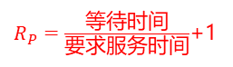
调度算法：高响应比优先(Highest Response Ratio Next, HRRN)
算法思想
要综合考虑作业/进程的等待时间和要求服务的时间。
算法规则
在每次调度时先计算各个作业/进程的响应比， 选择响应比最高的作业/进程为其服务。
作业/进程
作业调度、进程调度皆可用
是否可抢占
不可抢占式
优缺点
算法的实质是动态优先权（利用老化解决解饿）
等待时间相同时，退化成SJF
要求服务时间相同时，退化成FCFS
每次调度前，需要计算优先权，增加系统开销
长作业优先级，可以随着等待的时间增加而提高
优先级
$R_{P}=\frac{等待时间}{要求服务时间}$+1

Slide 40
调度算法：优先级调度
既可用于作业调度，也可用于进程调度。适用于实时操作系统,抢占式、非抢占式都有。
区别在于：
非抢占式只需在进程主动放弃处理机时进行调度即可，
而抢占式还需在就绪队列变化时，检查是否会发生抢占
基于作业/进程的紧迫程度，由外部赋予作业相应的优先级，调度算法根据优先级进行调度。
每个进程都有一个优先数，优先数为整数。
默认：小的优先数具有高优先级。

Slide 41
调度算法：优先级调度
系统进程优先级高于用户进程
前台进程优先级高于后台进程
操作系统更偏好I/O型进程(或称I/O繁忙型进程）⭐
为什么操作系统更偏好I/O型进程呢？
I/O设备和CPU可以并行工作。如果优先让I/O繁忙型进程优先运行的话，则越有可能让I/O设备尽早地投入工作则资源利用率系统吞吐量都到提升

Slide 42

调度算法：优先级调度
优点
实现简单，考虑了进程的紧迫程度
灵活的调整对各种作业的偏好程度
存在问题
饥饿 ——源源不断有高优先级进程进入就绪队列时低优先级的进程可能永远得不到运行
解决方法
老化 —— 视进程等待时间的延长提高其优先数

Slide 43
调度算法
一、先来先服务和短作业（进程）优先调度算法
二、优先级调度算法（结束）
三、时间片轮转调度算法

Slide 44
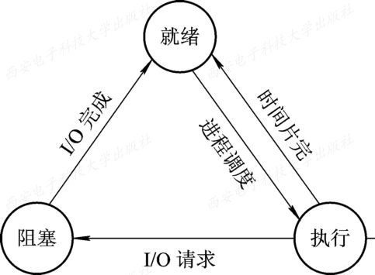
调度算法：轮转调度算法（round robin, RR）
轮转调度算法，主要用在分时系统
分时系统没有作业调度，只有进程调度
时间片大小
几个毫秒到几百毫秒
时间片用完，回到就绪队列尾部
先来先服务
执行
就绪队列
时间片大小：
太小，频繁切换，增加了系统的开销
太大，每个时间片进程运行完毕，RR退化为FCFS调度算法
调度时机：1进程完成；2时间片用完；3进程IO
进程切换时机：
1.时间片用完
2.运行结束

Slide 45
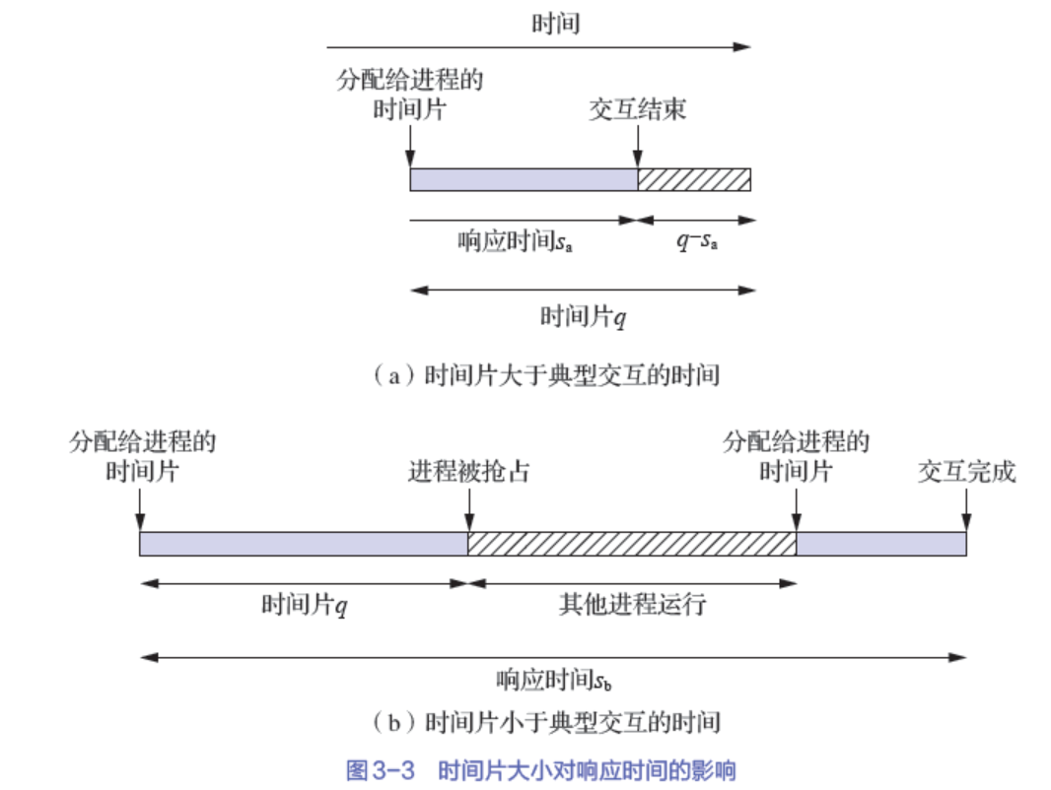
调度算法：轮转调度算法（round robin, RR）
时间片太大，每个时间片进程运行完毕，
RR退化为FCFS调度算法
时间片太小，频繁切换，增加了系统的开销
时间片要略大于一次典型交互时间为准，大多数进程再要给时间片完成

Slide 46
调度算法：轮转调度算法（RR）
时间片为20，Gantt图,：
进程 运行时间
P1 23
P2 17
P3 46
P4 24
P₁
P₂
P₃
P₄
P₁
P₃
P₄
P₃
0
20
37
57
77
80
100
104
110
平均等待时间：(57+20+64+80)/4 = 55.25（完成时间-运行时间）
通常，RR的平均周转时间比SJF长

Slide 47
调度算法：轮转调度算法（RR）
作业情况 时间片 | 进程名 | A | B | C | D | E | 小计
 | 到达时间 | 0 | 1 | 2 | 3 | 4
 | 服务时间 | 4 | 3 | 4 | 2 | 4
RR q=1 | 完成时间
 | 周转时间
 | 带权周转时间

Slide 48
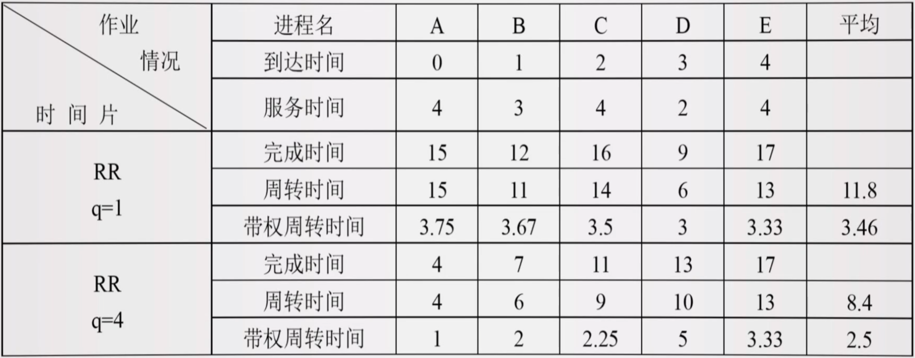
调度算法：轮转调度算法（RR）
答案一

Slide 49
调度算法：轮转调度算法（RR）：答案2——计算过程
 | 进程名 | A | B | C | D | E | 队列
 | 到达时间 | 0 | 1 | 2 | 3 | 4
 | 服务时间 | 4 | 3 | 4 | 2 | 4
 | 0-1
 | 1-2
 | 2-3
 | 3-4
 | 4-5
 | 5-6
 | 6-7
 | 7-8
 | 8-9
 | 9-10
 | 10-11
 | 11-12
 | 12-13
 | 13-14
 | 14-15
 | 15-16
 | 16-17
 | 17-18
 | 18-19
 | 19-20
RR q=1 | 完成时间
 | 周转时间
 | 带权周转时间
FCFS,排队指标是等待时间

Slide 50
调度算法：轮转调度算法（RR）：答案2
作业情况 时间片 | 进程名 | A | B | C | D | E | 队列
 | 到达时间 | 0 | 1 | 2 | 3 | 4
 | 服务时间 | 4 | 3 | 4 | 2 | 4
 | 0-1 | 1 |  |  |  |  | AB
 | 1-2 |  | 1 |  |  |  | BAC
 | 2-3 | 1 |  |  |  |  | ACBD
 | 3-4 |  |  | 1 |  |  | CBDAE
 | 4-5 |  | 1 |  |  |  | BDAEC
 | 5-6 |  |  |  | 1 |  | DAECB
 | 6-7 | 1 |  |  |  |  | AECBD
 | 7-8 |  |  |  |  | 1 | ECBDA
 | 8-9 |  |  | 1 |  |  | CBDAE
 | 9-10 |  | 1 |  |  |  | BDAEC
 | 10-11 |  |  |  | 1 |  | DAEC
 | 11-12 | 1 |  |  |  |  | AEC
 | 12-13 |  |  |  |  | 1 | EC
 | 13-14 |  |  | 1 |  |  | CE
 | 14-15 |  |  |  |  | 1 | EC
 | 15-16 |  |  | 1 |  |  | CE
 | 16-17 |  |  |  |  | 1 | E
 | 17-18
 | 18-19
 | 19-20
RR q=1 | 完成时间 | 12 | 10 | 16 | 11 | 17
 | 周转时间
 | 带权周转时间

Slide 51
调度算法：轮转调度算法（RR）q=1
作业情况 时间片 | 进程名 | A | B | C | D | E | 平均
 | 到达时间 | 0 | 1 | 2 | 3 | 4
 | 服务时间 | 4 | 3 | 4 | 2 | 4
RR q=4 | 完成时间
 | 周转时间
 | 带权周转时间

Slide 52
调度算法：轮转调度算法（RR）q=4
作业情况 时间片 | 进程名 | A | B | C | D | E | 平均
 | 到达时间 | 0 | 1 | 2 | 3 | 4
 | 服务时间 | 4 | 3 | 4 | 2 | 4
RR q=1 | 完成时间 | 12 | 10 | 16 | 11 | 17
 | 周转时间 | 12 | 11 | 14 | 8 | 13 | 11.2
 | 带权周转时间 | 3 | 2 | 3.5 | 4 | 3.25 | 3.35
RR q=4 | 完成时间 | 4 | 7 | 11 | 13 | 17
 | 周转时间 | 4 | 6 | 9 | 10 | 13 | 8.4
 | 带权周转时间 | 1 | 2 | 2.25 | 5 | 3.25 | 2.7

Slide 53
调度算法：轮转调度算法（RR）
特性
q 大 = FCFS
q 小 = 系统频繁进行上下文切换
时间片设置应考虑
系统对响应时间的要求
就绪队列中进程的数目
系统的处理能力
时间片大小可取值为 略大于一次典型交互所需要的时间

Slide 54
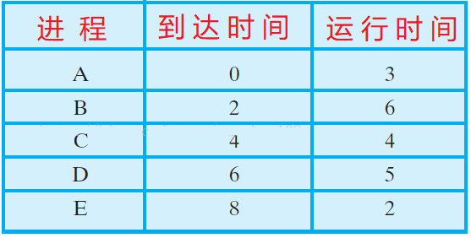
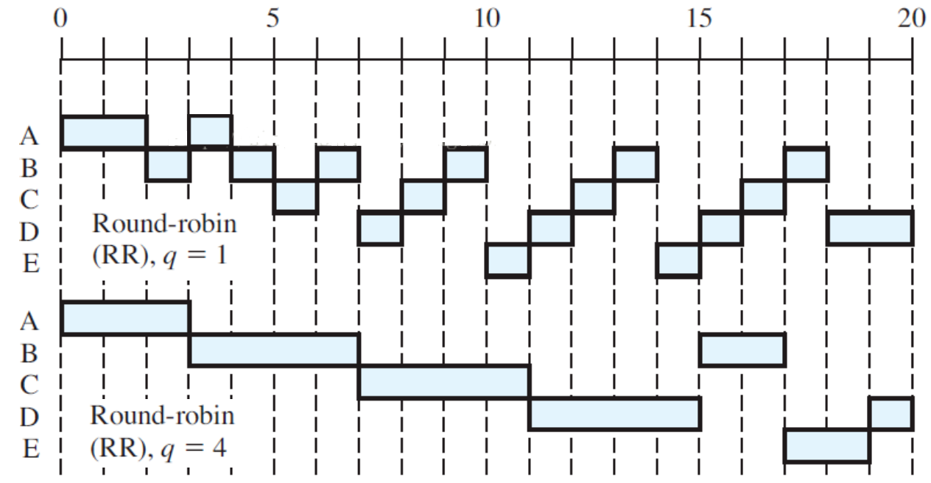
调度算法：轮转调度算法（RR）
例题(q=4)： 各进程到达就绪队列的时间、需要的运行时间如下表所示。使用先来先服务调度算法，计算各进程的等待时间、平均等待时间、周转时间、平均周转时间、带权周转时间、平均带权周转时间。
周转时间=完成时间-到达时间
p_{A}=3 p_{B}=15 p_{C}=7 p_{D}=14 p_{E}=11
周转时间= 3+15+7+14+11= 50
平均周转时间=50/5=10
带权周转时间=周转时间/运行时间
p_{A}=1 p_{B}=2.5 p_{C}=1.75 p_{D}=2.8 p_{E}=5.5
平均带权周转时间=2.55
等待时间=周转时间-运行时间
p_{A}=0 p_{B}=9 p_{C}=3 p_{D}=9 p_{E}=9
平均等待时间=(0+9+3+9+9)/5=6
B
C
D
E

Slide 55
RR q=1 | 进程名 | A | B | C | D | E | 队列
 | 到达时间 | 0 | 2 | 4 | 6 | 8
 | 服务时间 | 3 | 6 | 4 | 5 | 2
 | 0-1
 | 1-2
 | 2-3
 | 3-4
 | 4-5
 | 5-6
 | 6-7
 | 7-8
 | 8-9
 | 9-10
 | 10-11
 | 11-12
 | 12-13
 | 13-14
 | 14-15
 | 15-16
 | 16-17
 | 17-18
 | 18-19
 | 19-20
RR q=1 | 完成时间
 | 周转时间
 | 带权周转时间

Slide 56
正确答案
RR q=1 | 进程名 | A | B | C | D | E | 队列
 | 到达时间 | 0 | 2 | 4 | 6 | 8
 | 服务时间 | 3 | 6 | 4 | 5 | 2
 | 0-1 | 1 |  |  |  |  | A
 | 1-2 | 1 |  |  |  |  | AB
 | 2-3 |  | 1 |  |  |  | BA
 | 3-4 | 1(4) |  |  |  |  | ABC
 | 4-5 |  | 1 |  |  |  | BC
 | 5-6 |  |  | 1 |  |  | CBD
 | 6-7 |  | 1 |  |  |  | BDC
 | 7-8 |  |  |  | 1 |  | DCBE
 | 8-9 |  |  | 1 |  |  | CBED
 | 9-10 |  | 1 |  |  |  | BEDC
 | 10-11 |  |  |  |  | 1 | EDCB
 | 11-12 |  |  |  | 1 |  | DCBE
 | 12-13 |  |  | 1 |  |  | CBED
 | 13-14 |  | 1 |  |  |  | BEDC
 | 14-15 |  |  |  |  | 1(15) | EDCB
 | 15-16 |  |  |  | 1 |  | DCB
 | 16-17 |  |  | 1(17) |  |  | CBD
 | 17-18 |  | 1(18) |  |  |  | BD
 | 18-19 |  |  |  | 1 |  | D
 | 19-20 |  |  |  | 1(20) |  | D
RR q=1 | 完成时间 | 4 | 18 | 17 | 20 | 15
 | 周转时间
 | 带权周转时间

Slide 57
小总结
FCFS算法的优点是公平
SJF算法的优点是能尽快处理完短作业，平均等待/周转时间等参数都很优秀
RR算法可以让各个进程得到及时的响应
优先级调度算法可以灵活的调整各个进程被服务的机会

Slide 58
调度算法：多级队列调度算法
采用1个进程就绪队列，低级调度算法固定、单一。无法满足不同用户队进程调度策略的不同要求
多级队列调度算法规则：
设置多个就绪队列：多个进程就绪队列，不同队列有不同调度算法，不同队列本身可以有不同优先级
针对不同用户进程提供多种调度策略
3. 针对多CPU，一个CPU进程可以放于单个就绪队列；相互合作的进程或线程可以分配到不同就绪队列对应多CPU处理

Slide 59
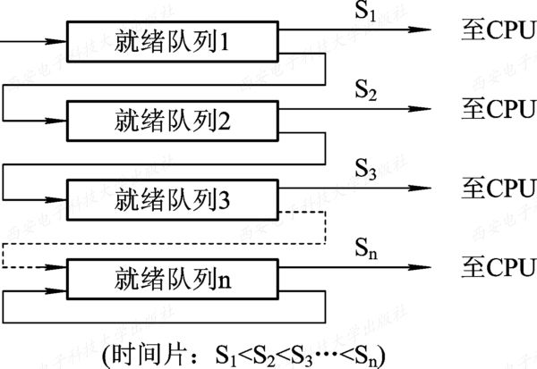
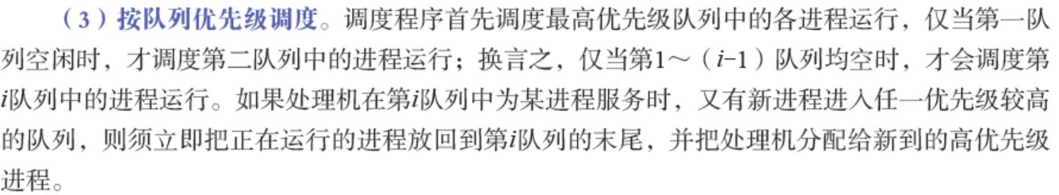
调度算法：多级反馈队列
优先级高，时间片短
优先级低，时间片长
被抢占进程回自队列末尾，保留已经运行时间

Slide 60
调度算法：多级反馈队列
前面的算法均有局限
多级反馈队列不必事先指导进程长短
目前公认比较好的算法
1. 新进程进1排队，1个时间片没有完成发送到队列2排队
2. 只有队列1为空，才会执行队列2
算法规则：
设置多级就绪队列：各级队列优先级从高到低，时间片从小到大
采用FCFS调度：新进程到达时先进入第一级队列，按照FCFS原则排队等待分配时间片。若用完时间片进程还未结束，则进程进入下一级队列队尾。如果此时已经是最低级的队列，则重新放回队列队尾
按优先级调度：只有第K级队列为空时，才会为K+1级队头的进程分配时间片。第i队某进程服务时，有新进程进入任一优先级高的队列时，立即将正在运行的进程放回i队列末尾，处理机分配给高优先级进程
抢占式：如果非第一级队列中的进程正在被调度，有新进程进入第一队列，则CPU被抢占，原进程保留运算时间返回自队列末尾
优先级高，时间片短
优先级低，时间片长

Slide 61
调度算法：多级反馈队列
优先级高，时间片短
多级反馈队列调度算法时间片：
第一个队列时间片列大于多数人机交互所需处理器
时间，能满足各种类型用户的需要
终端型用户
短批处理作业用户
长批处理作业用户
优先级低，时间片长

Slide 62
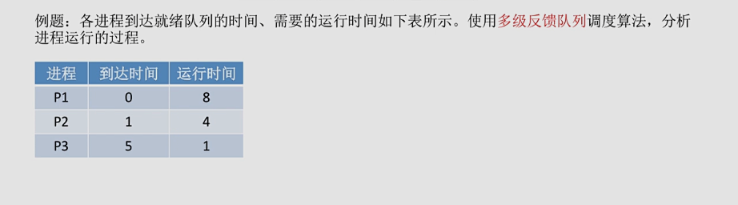
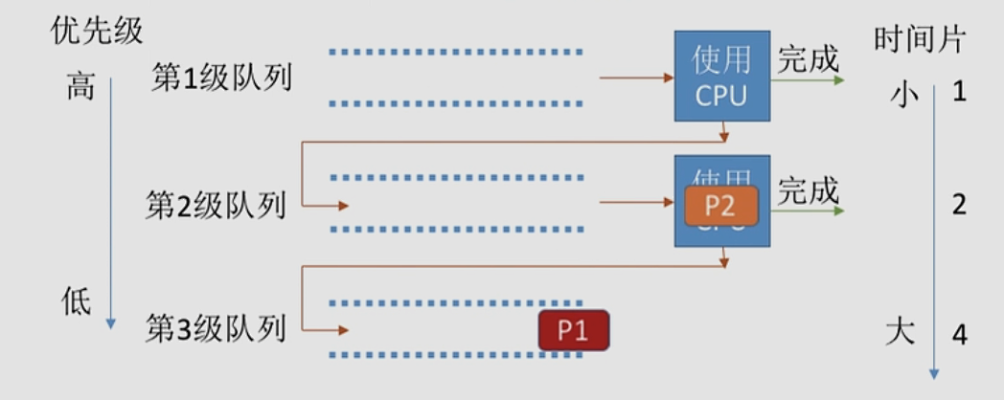
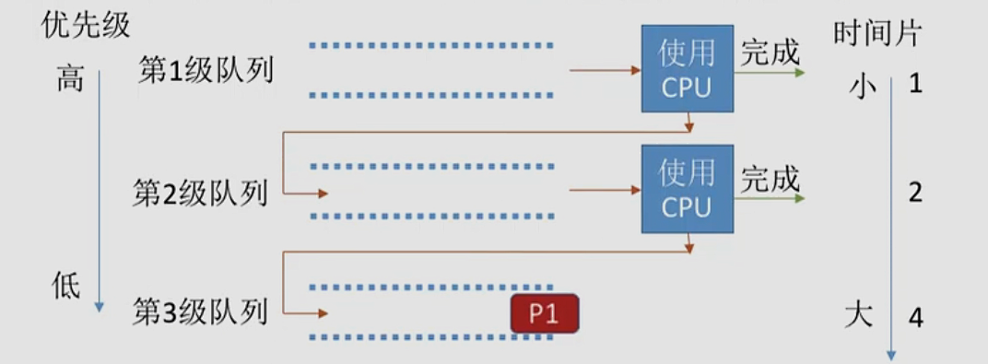
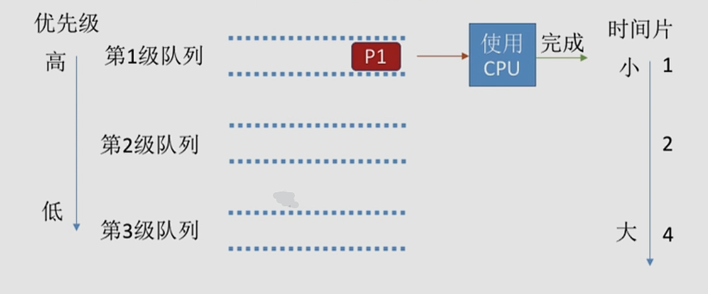
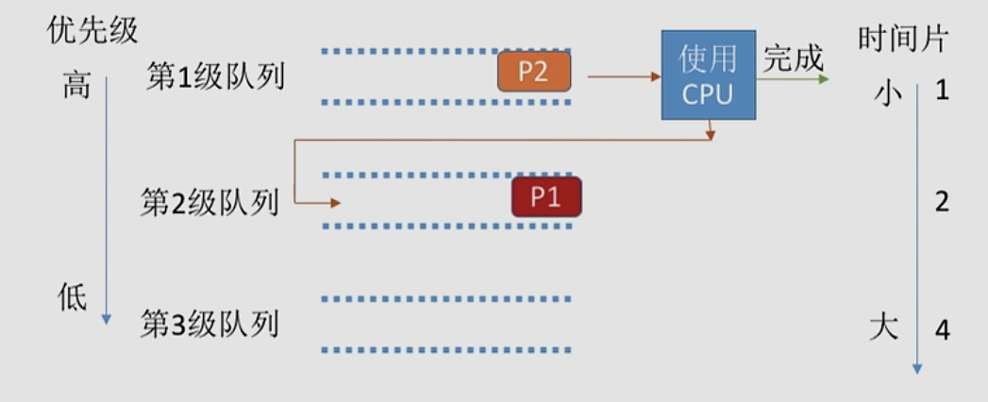
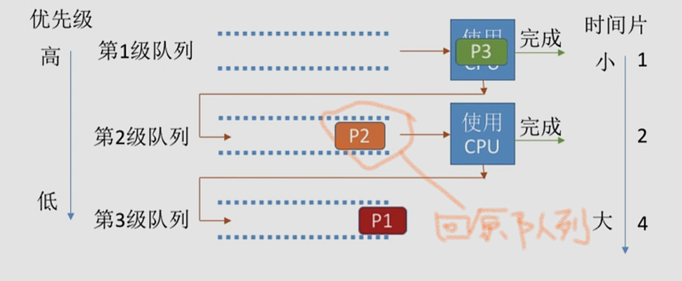
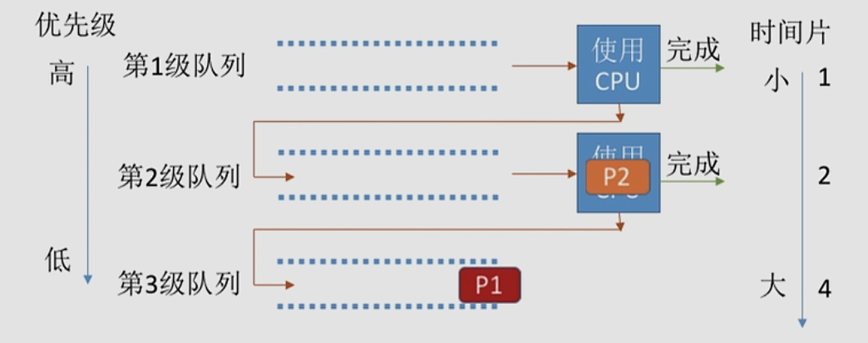
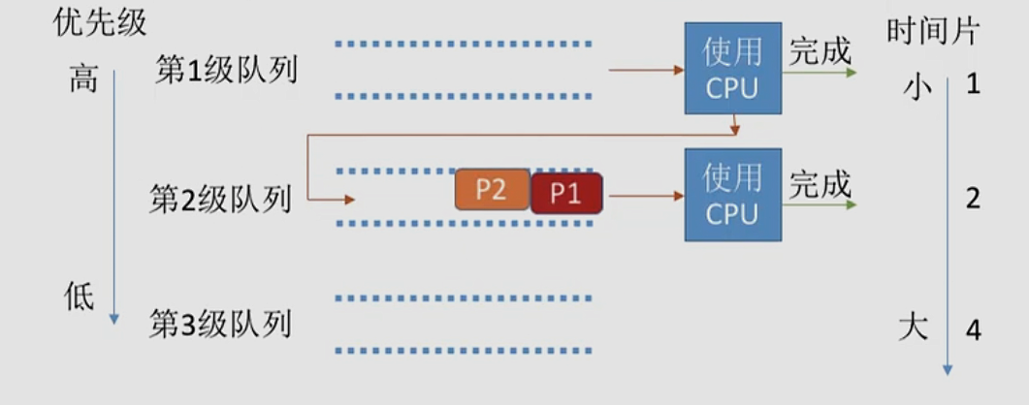
调度算法：多级反馈队列

Slide 63
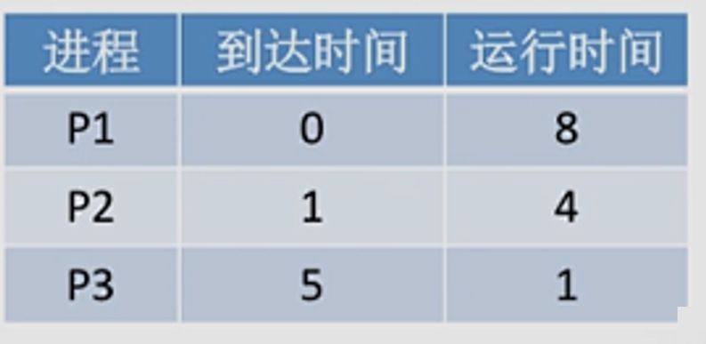
作业情况 时间片 | 进程名 | A | B | C | 1队列 | 2队列 | 队列3
 | 到达时间 | 0 | 1 | 5
 | 服务时间 | 8 | 4 | 1
 | 0-1 | 1 |  |  | AB
 | 1-2 |  | 1 |  | B | A
 | 2-3 | 1 |  |  |  | AB
 | 3-4 | 1 |  |  |  | AB
 | 4-5 |  | 1 |  | C | B | A
 | 5-6 |  |  | 1 | C | B1 | A
 | 6-7 |  | 1 |  |  | B1 | A
 | 7-8 | 1 |  |  |  |  | AB
 | 8-9 | 1 |  |  |  |  | AB
 | 9-10 | 1 |  |  |  |  | AB
 | 10-11 | 1 |  |  |  |  | AB
 | 11-12 |  | 1 |  |  |  | BA
 | 12-13 | 1 |  |  |  |  | A
 | 13-14
 | 14-15
 | 15-16
 | 16-17
 | 17-18
 | 18-19
 | 19-20
RR q=1 | 完成时间
 | 周转时间
 | 带权周转时间
执行一个时间后被抢
B执行剩下时间片1

Slide 64
调度算法：多级反馈队列优缺点
优点：
对各类进程相对公平，具有FCFS的优点
每个新到达的进程都可以很快得到响应，具有RR的优点
短进程只用比较少的时间就可以完成，具有SPF的优点
不必预先估计进程的运行时间
可以灵活调整对不同类型进程的偏好
缺点：
饥饿

Slide 65
调度算法：多级反馈队列
时刻 | 占用CPU进程
0-1 | A
1-2 | A
2-3 | B
3-4 | B
4-5 | C
5-6 | C
6-7 | A
7-8 | B
8-9 | D
9-10 | D
10-11 | C
11-12 | C
12-13 | E
13-14 | E
14-15 | B
15-16 | B
16-17 | B
17-18 | B
18-19 | D
19-20 | D
Q1:
Q1，优先级最高队列，新建进程在此队列，2个时间片/每个进程
Q2:
Q2，优先级低于Q1，Q2降级后进入此队列，4个时间片/每个进程
Q3:B
Q3，最低级队列，Q2降级后进入此队列，8个时间片/每个进程，进入此队列后按RR
进程 | 到达时间 | 要求服务时间 | 已经使用时间 | 所处队列 | 完成时间
A | 0 | 3
B | 2 | 7
C | 4 | 4
D | 8 | 4
E | 12 | 2

Slide 66
进程名 | A | B | C | D | E | 1队列-2 | 2队列-4 | 3队列-8
到达时间 | 0 | 2 | 4 | 8 | 12
服务时间 | 3 | 7 | 4 | 4 | 2
0-1
1-2
2-3
3-4
4-5
5-6
6-7
7-8
8-9
9-10
10-11
11-12
12-13
13-14
14-15
15-16
16-17
17-18
18-19
19-20
完成时间
周转时间
带权周转时间

Slide 67
时刻 | 占用CPU进程
0-1 | A
1-2 | A
2-3 | B
3-4 | B
4-5 | C
5-6 | C
6-7 | A
7-8 | B
8-9 | D
9-10 | D
10-11 | C
11-12 | C
12-13 | E
13-14 | E
14-15 | B
15-16 | B
16-17 | B
17-18 | D
18-19 | D
19-20 | B
进程名 | A | B | C | D | E | 1队列-2 | 2队列-4 | 3队列-8
到达时间 | 0 | 2 | 4 | 8 | 12
服务时间 | 3 | 7 | 4 | 4 | 2
0-1 | 1 |  |  |  |  | A
1-2 | 1 |  |  |  |  | A
2-3 |  | 1 |  |  |  | B | A
3-4 |  | 1 |  |  |  | BC | A
4-5 |  |  | 1 |  |  | C | AB
5-6 |  |  | 1 |  |  | C | AB
6-7 | 1O |  |  |  |  |  | ABC
7-8 |  | 1 |  |  |  | D | B1C
8-9 |  |  |  | 1 |  | D | CB1
9-10 |  |  |  | 1 |  | D | CB1
10-11 |  |  | 1 |  |  |  | CB1D
11-12 |  |  | 1O |  |  | E | C1B1D
12-13 |  |  |  |  | 1 | E | B1D
13-14 |  |  |  |  | 1O | E | B1D
14-15 |  | 1 |  |  |  |  | B1D
15-16 |  | 1 |  |  |  |  | B1D
16-17 |  | 1 |  |  |  |  | B1D
17-18 |  |  |  | 1 |  |  | D | B
18-19 |  |  |  | 1 |  |  | D
19-20 |  | 1 |  |  |  |  |  | B
完成时间
周转时间
带权周转时间

Slide 68
基于公平原则的调度算法
前面的调度算法是保证优先级
主要考虑调度的公平性。
1. 保证调度算法：
性能保证，而非优先运行；
如保证处理机分配的公平性（每个进程都能获得处理机时间1/n）
2. 公平分享调度算法：
调度的公平性主要针对用户而言；
使所有用户能获得相同的处理机时间或时间比例。

Slide 69
基于公平原则的调度算——1.保证调度算法法
提供性能保证：对于n个同类进程，保证每个进程占用1/n处理机时间
跟踪计算机每个进程 创建以来 已经运行的时间
计算每个进程应获得处理机时间，即创建以来时间除以n
计算进程获得处理机的时间比率
比较所有进程的时间比率
调度程序优先调度时间比率最小的进程 分配处理机，直到超 过最接近它的进程比率为止

Slide 70
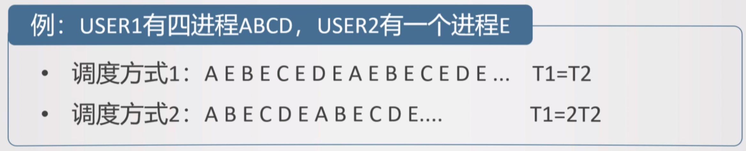
基于公平原则的调度算——2.公平分享调度算法法
保证用户公平
保证调度算法分配给每个进程相同的处理机时间
用户拥有进程数量不尽相同，进程的平均对用户不公平
公平分享调度算法保证用户获得公平调度时间

Slide 71
基于公平原则的调度算——2.公平分享调度算法法
调度算法小结
进程调度分为：非抢占式 抢占式
抢占式：优先级、短进程优先、时间片
优先级分：静态优先级 和 动态优先级
常用调度算法：FCFS、SPF、RR、多队列、多级反馈队列、公平原则

Slide 72
内容导航：
3.1 处理机调度概述
3.2 调度算法
3.3 实时调度
3.4 Linux进程调度
3.5 死锁概述
3.6 预防死锁
3.7 避免死锁
Date
3.8 死锁的检测与解除

Slide 73
基于公平原则的调度算法
实时任务，都联系着一个截止时间
硬实时HRT任务
必须满足最后期限的限制，否则会给系统带来不可接受的破坏或致命错误
例如：工业控制、武器控制
软实时SRT任务
有最后期限，并希望满足最后期限要求，但并不强制，即使超过期限，任务完成也有意义
例如：多媒体系统、查询系统

Slide 74
实现实时调度的基本条件
开始截止时间：指任务必须开始执行的最迟时间
截止完成时间：指任务必须完成的最迟时间
1. 提供必要的信息
就绪时间
开始截止时间 或 完成截止时间
处理时间
资源要求
优先级（优先数）
3. 采用抢占式调度机制
4. 采用快速切换机制
对中断具有快速响应能力
快速的任务分派能力
2. 系统处理能力强
单处理机系统，满足
多处理机系统，满足
（处理机性能必须足够）

Slide 75
2. 系统处理能力强 在实时系统中，若处理机的处理能力不够强，则有可能因处理机忙不过，而致使某些实时任务不能得到及时处理，从而导致发生难以预料的后果。 假定系统中有m个周期性的硬实时任务HRT，它们的处理时间可表示为Ci，周期时间表示为Pi，则在单处理机情况下，必须满足下面的限制条件系统才是可调度的：

Slide 76
2. 系统处理能力强
所有任务处理时间为10ms，事件发生周期为30ms
搬砖
砍柴
看书
喂鸡
30ms内干
不完四件事情
30ms
搬砖
砍柴
看书
喂鸡
30ms
增加一个CPU
30ms

Slide 77
3. 采用抢占式调度机制 在含有HRT任务的实时系统中，广泛采用抢占机制。这样便可满足HRT任务对截止时间的要求 抢占式调度机制比较复杂 小型实时系统也可以采用非抢占式调度算法，条件： 1. 任务尽量小 2. 及时阻塞自己，释放CPU

Slide 78
4. 具有快速切换机制 实时操作系统RTOS中，为保证硬实时任务能及时运行，需要能进行任务的快速切换。该机制应具有如下两方面的能力： (1) 对紧迫外部事件中断的快速响应能力：中断及时响应，处理时间短 (2) 快速的任务分派能力：每个运行单位尽量小，减少任务切换时间

Slide 79
实时调度算法分类
实时调度算法分类：
1. 根据实时任务性质
HRT调度算法
SRT调度算法
2. 根据调度方式
非抢占式调度算法
抢占式调度算法

Slide 80
实时调度算法中 非抢占式调度算法
非抢占式轮转调度算法（适用不太严格的实时操作系统）
响应时间：数秒至数十秒
可用于要求不太严格的实时控制系统
非抢占式优先级调度算法（有一定要求的实时操作系统）
响应时间：数秒至数百毫秒
可用于有一定要求的实时控制系统
优先级高可以排在队首

Slide 81
实时调度算法中 抢占式调度算法
根据抢占时间不同分类：
1. 基于时钟中断抢占式优先级调度算法
时钟中断时才抢占，较好响应时间，适用大多数实时操作系统
2. 立即抢占优先级调度算法
要求快速中断响应；出现外部中断且非临界区则抢占；响应快速

Slide 82
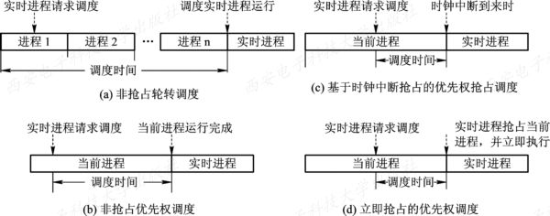
非抢占与抢占式调度算法
优先级高，中断后抢
队尾
上下文切换
所需时间
优先级高，立即抢
队首

Slide 83
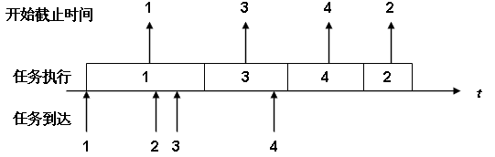
最早截止时间优先(earliest deadline first, EDF)调度算法
EDF根据任务的截止时间确定优先级，截止时间越早，优先级越高
既可用于抢占式调度，也可用于非抢占式调度
非抢占式调度用于非周期实时任务
①开始截止时间：指某任务在某时刻以前必须开始执行
②完成截止时间：指某任务在某时刻以前必须执行完成
抢占式调度用户周期实时任务
非抢占式调度

Slide 84
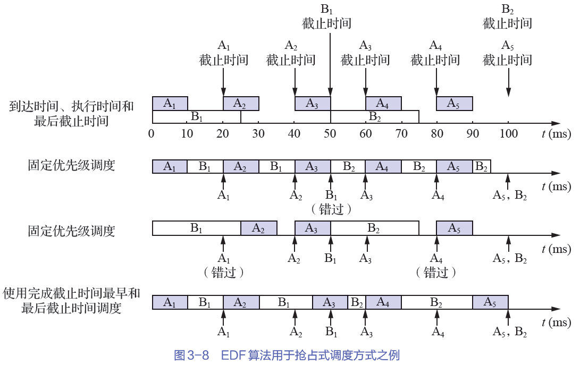
抢占式EDF例子
A2到达时间
抢占式调度
A、B周期为
20ms、30ms
处理时间为
A，10ms；B，25ms
A1到达时间
不能采用固定优先级

Slide 85
抢占式EDF例子
A2到达时间
抢占式调度
A、B周期为
20ms、30ms
处理时间为
A，10ms；B，25ms
A1到达时间
B运行完毕
启动A
A运行完毕
启动B
B运行完毕
启动A
AB同时到
A先截止
A先截止
B被抢占
B比A先截止
B不会被抢占
A先截止
B被抢占
AB截止时间相同
节约时间不切换
A运行完毕
启动B
A比B先截止
A运行完毕
启动B

Slide 86
最低松弛度优先least laxity first, LLF算法
根据任务的紧急程度（松弛度）确定任务优先级
紧急程度越高（松弛度越低），优先级越高，排在队列越靠前
任务最迟开始时间 = 任务必须完成时间 – 运行时间
松弛度=必须完成时间－其本身的运行时间－当前时间
即：多少时间后必须开始执行
主要用在抢占式调度方式中

Slide 87
最低松弛度优先least laxity first, LLF算法
任务A必须在400ms时完成，运行时间150ms，当前时间50ms，则任务A松弛度为400-150-50=200ms
当前时间
最晚必须开始
运行时间
50
松弛度
400
运行时间
150

Slide 88
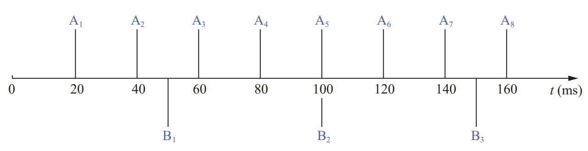
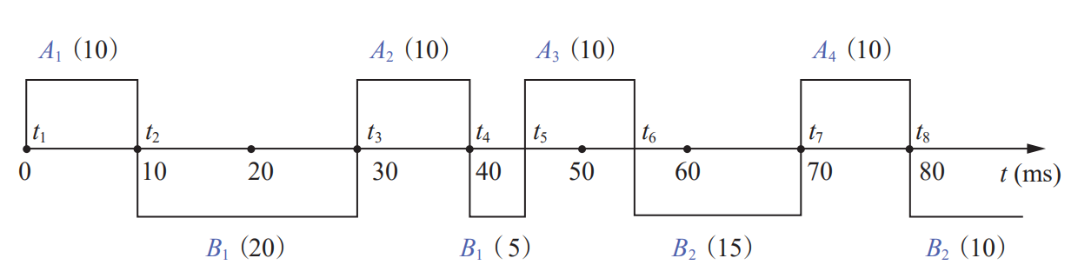
例子：
两个周期性实时任务A和B，任务A要求每20ms执行一次，执行时间为10ms， 任务B要求每50ms执行一次，执行时间为25ms
30
50
70
150
只在两种情况启动进程调度：
1. 完成当前进程
2. 有进程松弛度为0

Slide 89
例子：
两个周期性实时任务A和B，任务A要求每20ms执行一次，执行时间为10ms， 任务B要求每50ms执行一次，执行时间为25ms
B=15
A=0
B=15
A=10
B=20
A=0
B=20
A=10
B=10
30
50
70
150
A=10
B=5
只在两种情况启动进程调度：
1. 完成当前进程
2. 有进程松弛度为0

Slide 90
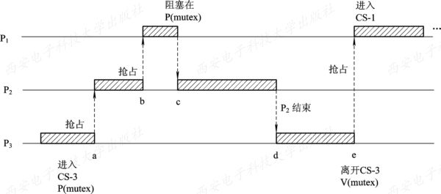
优先级倒置现象 1. 优先级倒置的形成 在系统中存在着影响进程运行的资源而可能产生高优先级进程被低优先级进程延迟或阻塞的现象。
P1就绪时刻
P2优先级比P1低
但是P2抢在P1前面运行
P2就绪时刻
图3-11 优先级倒置示意图

Slide 91

优先级倒置现象
采用优先级调度和抢占方式，可能产生优先级倒置。现象：高优先级进程被低优先级进程延迟或阻塞。
解决方法：
制定一些规定，如规定低优先级进程执行临界资源后，其所占用的处理机不允许被抢占；
允许动态优先级继承。

Slide 92
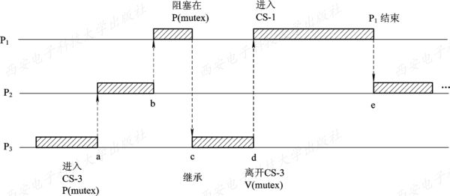
优先级倒置现象
2. 优先级倒置的解决方法
P3继承P1的优先级
P3释放mutex后
P1、P2就绪，P1优先调度
图3-12 采用动态优先级继承方法后三个进程的运行情况

Slide 93
小结
实时调度算法用于RTOS
实时调度的四个基本条件：
1. 提供必要的信息
2. 系统处理能力强
3. 采用抢占式调度机制
4. 采用快速切换机制
根据实时任务性质，分为HRT、SRT调度；调度方式分为非抢占式和抢占式调度
非抢占式调度：轮转调度、优先级调度
抢占式调度：时钟中断、立即抢占
常用实时调度算法：最早截止时间优先EDF、最低松弛度优先LLF、动态优先级继承

Slide 94
练习题
练习题
23.（考研真题，单项选择题）下面的情况中，进程调度可能发生的时机有（ ）。
Ⅰ.正在执行的进程时间片用完
Ⅱ.正在执行的进程提出I/O请求后进入等待状态
Ⅲ.有新的用户登录进入系统
Ⅳ.等待硬盘读取数据的进程获得了所需的数据
A.Ⅰ B.Ⅰ、Ⅱ、Ⅲ、Ⅳ
C.Ⅰ、Ⅱ、Ⅳ D.Ⅰ、Ⅲ、Ⅳ

Slide 95
24.（考研真题，单项选择题）假设4个作业到达系统的时刻和运行时间如表所示。
作业 | 到达时刻t | 运行时间
J₁ | 0 | 3
J₂ | 1 | 3
J₃ | 1 | 2
J₄ | 3 | 1
系统在t=2时开始作业调度。若分别采用先来先服务和短作业优先调度算法，则选中的作业分别是（ ）。
A.J₂、J₃ B.J₁、J₄ C.J₂、J₄ D.J₁、J₃
25.（考研真题，单项选择题）时间片轮转调度算法是为了（ ）。
A.多个用户能及时干预系统 B.使系统变得高效
C.优先级较高的进程得到及时响应 D.需要CPU时间最少

Slide 96
26.（单项选择题）一个作业8:00到达系统，估计运行时间为1小时。若10:00开始执行该作业，其响应比是（ ）。
A.2 B.1 C.3 D.0.5
++++++++
27.（考研真题，单项选择题）下列调度算法中，不会导致饥饿现象的是（ ）
A.时间片轮转 B.静态优先数调度
C.非抢占式短任务优先 D. 抢占式短任务优先
+++

Slide 97
各种调度算法的学习思路
算法思想
算法规则
用于进程调度/作业调度
是否可抢占
是否会饥饿
优缺点

Slide 98
内容导航：
3.1 处理机调度概述
3.2 调度算法
第3章 处理机调度与死锁
3.3 实时调度
3.4 Linux进程调度
3.5 死锁概述
3.6 预防死锁
3.7 避免死锁
Date
3.8 死锁的检测与解除

Slide 99
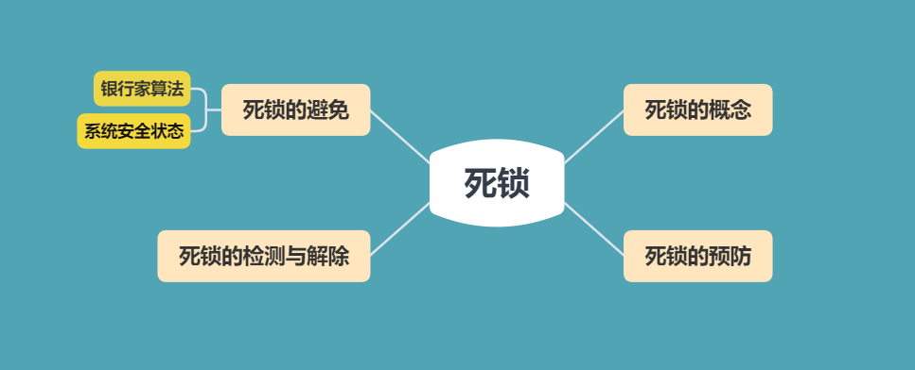
总览

Slide 100
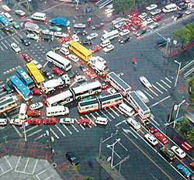

死锁概念
死锁（Deadlock）：指多个进程在运行过程中因资源问题而造成的一种僵局，当进程处于这种僵持状态时，若无外力作用，这些进程都将永远不能再向前推进。

Slide 101
死锁概述-资源问题
可重用资源和可消耗资源
可重用资源：一次只能分配给一个进程，不允许多个进程共享，遵循：请求资源 使用资源 释放资源 （处理器、I/O通道、内存和外存、设备）。
可消耗资源(临时资源)：由进程动态创建和消耗 （中断、信号、I/O缓冲区中的信息、通信中的消息）。
可抢占和不可抢占资源
可抢占资源：某进程在获得这类资源后，该资源可以再被其他进程或系统抢占，CPU（处理机）和主存区 —— 不会产生死锁
不可抢占资源：当系统把这类资源分配给某进程后，再不能强行收回，只能在进程用完后自行释放，打印机、磁带机 —— 可能产生死锁

Slide 102
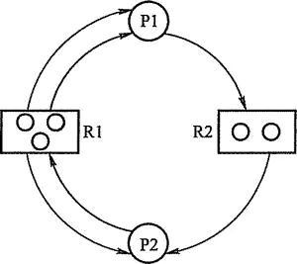
死锁概述-资源分配图
用图表示进程队资源的访问情况——资源分配图
圆圈代表进程
框代表资源
框中的点代表资源中数量
从进程指向资源的箭头表示请求资源
从资源指向进程的箭头表示已分配资源
竞争不可剥夺资源，可能会引起死锁

Slide 103
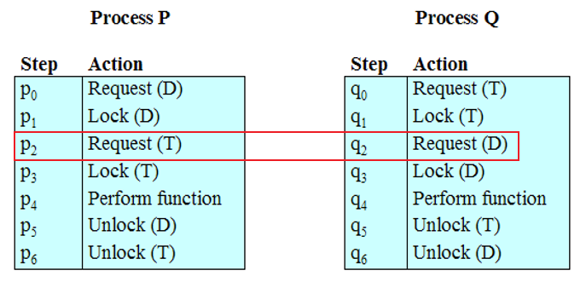
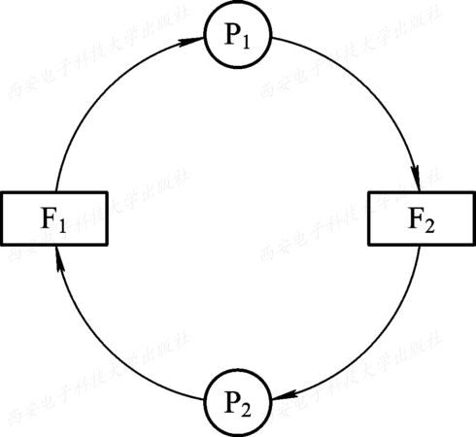
死锁概述-死锁原因-竞争不可抢占性资源引起死锁
1
竞争不可抢占性资源引起死锁
系统中的不可抢占性资源，由于它们的数量不能满足诸进程运行的需要，会使进程在运行过程中，如果每个进程持有一个资源并请求另一个资源，就会因争夺这些资源而陷入僵局，发生死锁。
竞争独占访问磁盘文件D和磁带设备T的两个进程按照p0、p1、q0、q1、p2、q2的顺序交替地执行

Slide 104
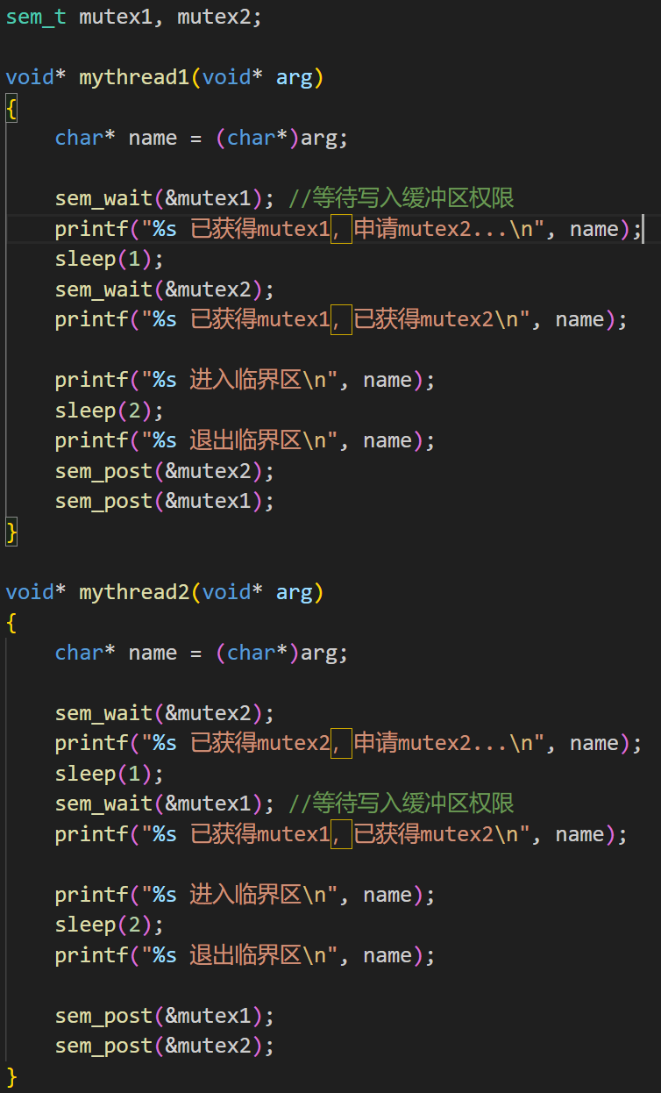
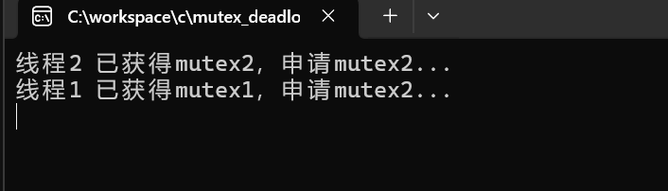
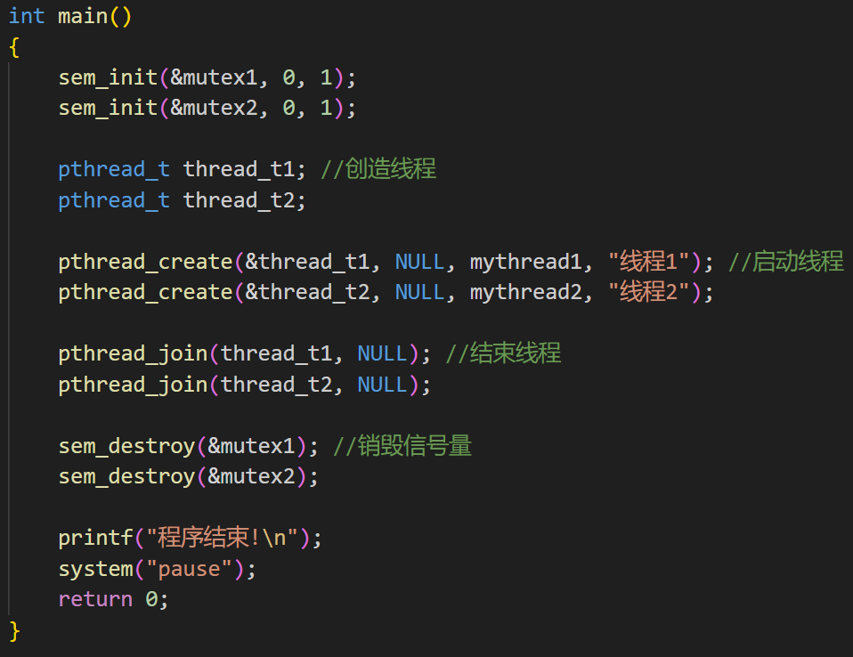
死锁概述-死锁原因-竞争不可抢占性资源引起死锁

Slide 105
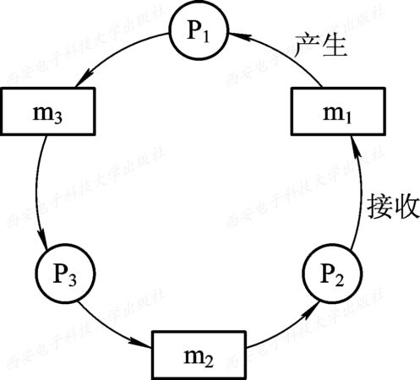
死锁概述-死锁原因-竞争可消耗资源引起死锁
2
等待可消耗资源引起死锁
eg：可消耗资源是指可以被创建（生产）和销毁（消耗）的资源，可以把进程间通信的消息也看做是一种抽象的系统资源。如果所有进程都先执行receive操作，后执行send操作，就会导致死锁 。
P1：send(P2,m1) ;receive(P3,m3)
P2：send(P3,m2) ;receive(P1,m1)
P3：send(P1,m3) ;receive(P2,m2)
P1：receive(P3,m3);send(P2,m1)
P2：receive(P1,m1);send(P3,m2)
P3：receive(P2,m2);send(P1,m3)

Slide 106
死锁概述-死锁原因-推进顺序不当引起死锁
3
进程推进顺序不当引起死锁
进程推进顺序合法
进程推进顺序非法
并发执行的进程P1、P2分别申请并占有了资源R1、R2，之后进程P1又紧接着申请资源R2，而进程P2又申请资源R1，两者会因为申请的资源被对方占有而阻塞，从而发生死锁。

Slide 107
死锁概述-死锁原因-推进顺序不当引起死锁
P₂
②
P₂Rel(R₁)
P₂Rel(R₂)
P₂Req(R₁)
D
D
P₂Req(R₂)
①
③
④
P₁
P₁Req(R₁)
P₁Req(R₂)
P₁Rel(R₁)
P₁Rel(R₂)

Slide 108
死锁概述-死锁定义
死锁：一组进程，其中每一个进程都持有资源，并且等待着由这个组中其他进程所持有资源的状态
死锁时，该组进程进入无限等待

Slide 109
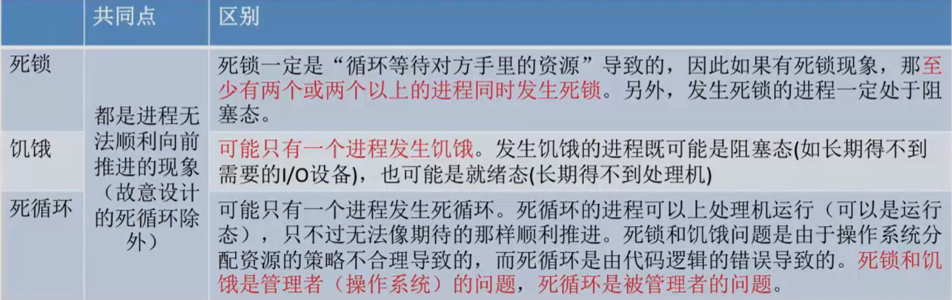
死锁、饥饿、死循环的区别

Slide 110
产生死锁的必要条件
产生死锁必须同时满足以下四个条件，只要其中任一条件不成立，死锁就不会发生。
互斥
不可抢占
请求和保持
循环等待
01
02
03
04
一段时间内某资源只能被一个进程占用。
一个资源只有当持有它的进程完成任务后，自由的释放，不能由其他进程强行夺走。
一个至少持有一个资源的进程请求获得额外的由其他进程所持有的资源。
存在一种进程资源的循环等待链{P0, P1, …, Pn} 。
P0 等待P1占有的资源, P1等待P2占有的资源, …, Pn–1等待Pn占有的资源, P0等待Pn占有的资源

Slide 111
处理死锁的方法(1)
处理死锁3种主要策略：
采用某个协议，确保系统永远不会进入死锁状态，预防或避免死锁
静态策略：死锁预防
动态策略：死锁避免
允许系统进入死锁状态，检测然后恢复系统
动态策略：死锁检测与死锁恢复
忽略问题，假装系统中从未出现过死锁。这个方法被大部分的操作系统采用，包括UNIX
鸵鸟算法（略）

Slide 112
处理死锁的方法(2)
预防死锁
避免死锁
检测死锁
解除死锁
01
02
03
04
破坏死锁的四个必要条件中一个或几个
在资源动态分配时，防止系统进入不安全状态
事先不采取任何措施，允许死锁发生，但及时检测死锁发发生。
检测到死锁发生时，采取相应措施，将进程从死锁状态中解脱出来。
低
资源利用率
高
低
死锁发生可能性
高

Slide 113
内容导航：
3.1 处理机调度概述
3.2 调度算法
第3章 处理机调度与死锁
3.3 实时调度
3.4 Linux进程调度
3.5 死锁概述
3.6 预防死锁
3.7 避免死锁
Date
3.8 死锁的检测与解除

Slide 114


破坏死锁的四个必要条件中的一个或几个
预防死锁
互斥：只有对必须互斥使用的资源的争抢才会导致死锁。
设想：如果把只能互斥使用的资源改造成允许共享使用，则系统不会进入死锁状态。
例如;SPOOLing技术。操作系统可以采用SPOOLing技术把独占设备在逻辑上改造成共享设备。
并不是所有的资源都可以改造成共享使用资源。
互斥条件是必须具备的条件，因此很多时候都无法破坏互斥条件，反而要加强

Slide 115
预防死锁
请求和保持：进程已经保持了至少一个资源，但又提出了新的资源请求，而该资源又被其他进程占有，此时请求进程被阻塞，但又对自己已有的资源保持不放。
第一种协议：进程在运行前一次申请完它所需要的全部资源——破坏“请求”条件
优点：简单、易行、安全；
缺点：1.资源严重浪费；2.进程会饥饿
例如：打印机仅在最后才需要
第二种协议：进程初期获得少量资源启动，运行过程种逐步释放，再请求所需资源
优点：提高设备利用率，能更快完成任务；减少进程饥饿现象

Slide 116
预防死锁
不可抢占：进程所获得的资源在未使用完之前，不能够被其他进程强行夺走，只能主动释放。
方案一：当进程请求资源得不到满足时，必须释放保持的所有资源，待以后需要时再重新申请
方案二：当进程需要的资源被其他进程所占有的时候，可以由操作系统协助抢占
缺点：
1.释放已获得的资源可能造成前一阶段工作的失效，实现复杂、代价大
2.反复地申请和释放资源会增加进程周转时间；增加系统开销；降低系统吞吐量
3.若暂时得不到某个资源，已获得的资源就都需要放弃，以后再重新申请。如一直发生这样的情况，就会导致进程饥饿

Slide 117
预防死锁
循环等待：存在一种进程资源的循环等待链，链中的每一个进程已获得的资源同时被下一个进程所请求。
破坏循环等待条件
1. 对系统所有资源类型进行线性排序，并赋予不同的序号
2.进程按序号递增顺序请求资源，多个同类资源必须一起请求
3.申请序号N资源，必须先释放>=N的资源，再申请资源N
4.通常按照进程使用资源的顺序确定序号
优点：比破坏“请求保持”和“不可抢占”，资源利用率、系统吞吐量有明显改善
缺点：
1. 不方便增加新的设备
2. 进程实际使用资源的顺序可能和编号递增顺序不一致，会导致资源浪费
3. 必须按规定次序申请资源，用户编程麻烦

Slide 118
内容导航：
3.1 处理机调度概述
3.2 调度算法
第3章 处理机调度与死锁
3.3 实时调度
3.4 Linux进程调度
3.5 死锁概述
3.6 预防死锁
3.7 避免死锁
Date
3.8 死锁的检测与解除

Slide 119
避免死锁
安全状态：
“安全状态”可以避免发生死锁
“避免死锁”同样是属于 事先预防的策略 但不是“死锁预防”
在资源动态分配过程中防止系统进入不安全状态，以避免发生死锁
施加的限制条件较弱，系统性能好

Slide 120

系统安全状态 1. 安全状态相关概念 ①把系统的状态分为安全状态和不安全状态 假设你是一位成功的银行家，手里掌握着100个亿的资金... 有三个企业想找你贷款，分别是企业B、企业A、企业T，为描述方便，简BAT。 B表示：“大哥，我最多会跟你借70亿...” A表示：“大哥，我最多会跟你借40亿. T表示：“大哥，我最多会跟你借50亿...”
江湖中有个不成文的规矩：如果你借给企业的钱总数达不到企业提出的最大要求，那么不管你之前给企业借了多少钱，那些钱都拿不回来了。。。
BAT三个企业分别从你这儿借了20、10、30亿，B想借30亿，你敢借吗?
手里还有40亿的时候，如果此时A想借20亿，你敢借吗？

Slide 121
系统安全状态 1. 安全状态相关概念
给A借20亿是安全的，因为存在T→A→B等这样的安全借钱序列。
安全状态：OS按照某种推进顺序（p1、p2、…、pn）给每个进程分配运行所需的资源，满足每个进程对资源的最大需求，每个进程都可以顺利完成，此时的状态就是安全状态，此时的推进序列也称“安全序列”
如果无法找到“安全序列”，则称系统处于“不安全状态”
安全序列可能有多个。

Slide 122
2. 安全状态举例
系统中有三个进程，12台磁带机。进程对磁带机的需求如下表。
假设T0时刻，进程P1、P2和P3已分别获得5台、2台和2台磁带机，
尚有3台空闲未分配：
安全序列：（p2，p1，p3）
3.由安全状态进入不安全状态
如果分配了资源之后，系统中找不到任何一个安全序列，系统会由安全状态进入不安全状态，之后可能所有进程都无法顺利地执行下去。

Slide 123

2. 不安全状态举例 系统中有三个进程，12台磁带机。进程对磁带机的需求如下表。假设T0时刻，进程P1、P2和P3已分别获得5台、2台和2台磁带机，尚有3台空闲未分配：
不安全状态
安全状态
不安全状态

Slide 124
利用银行家算法避免死锁
安全序列、不安全状态、死锁的联系
如果分配了资源之后，系统中找不到任何一个安全序列，系统就会进入不安全状态。
如果系统处于安全状态，就一定不会发生死锁
如果系统进入不安全状态，就可能发生死锁
可以在资源分配之前先预先判断这次分配是否会导致系统进入不安全状态，以此决定是否答应资源分配请求。
①最有代表性的避免死锁的算法“银行家算法”。 ②实现思路：新进程申明在运行过程中所需每种资源的最大数目。进程请求资源时，系统先预判资源分配后是否会处于不安全状态。如果会，就暂时不答应这次请求，让该进程先阻塞等待。

Slide 125

1. 银行家算法中的数据结构 在系统中四个数据结构，用来描述系统中资源和进程对资源的最大需求等信息。
n为进程的数目，m为资源类型的数目
Available: 长度为 m的向量，动态改变。如果available[j]=k,那么系统中还有Rj类资源k个
Max: n *m 矩阵。 如果Max[i,j]=k,那么进程Pi可以最多请求资源Rj的k个
Allocation: n * m 矩阵。如果Allocation[i,j]=k,进程Pj当前分配了k个资源Rj的数目
Need: n * m 矩阵。 如果Need[i,j]=k,那么进程Pj还需要k个资源Rj才能完成任务
Need [i,j] = Max[i,j] – Allocation [i,j].
由Dijkstra提出
算法最初为银行系统设计，
确保发放的贷款安全
OS中可以用来避免死锁

Slide 126
1. 银行家算法中的数据结构 在系统中四个数据结构，用来描述系统中资源和进程对资源的最大需求等信息。
Available: 表示系统中可用资源的存量
Max: 表示各进程对资源的最大需求数
Allocation: 表示给各进程已经分配的资源量
Need: 表示各进程最多还需要多少资源
request：表示进程此次申请的各种资源数

Slide 127
2. 银行家算法 设Request i是进程Pi的请求向量，Request i[j]=K，表示进程Pi需要K个Rj类型的资源。 当Pi发出资源请求后，用银行家算法预判本次分配是否会导致系统进入不安全状态： (1) 如果Request i[j]≤Need[i,j]，便转向步骤(2)； 检查进程请求超出了其声明的最大值，如果超出，报错 (2) 如果Request i[j]≤Available[j]，便转向步骤(3)； 可用是否满足需求？是->(3)；否，表示尚无足够资源，Pi须等待。 (3) 系统试着把资源分配给进程Pi，并修改下面数据结构中的数值做预判： Available[j] = Available[j] - Request i[j]; Allocation[i,j] = Allocation[i,j] + Request i[j]; Need[i,j] = Need[i,j] - Request i[j]; (4) 系统执行安全性算法，检查此次资源分配后系统是否处于安全状态。 如果系统安全 ⇒ 将资源分配给 Pi. 如果系统不安全 ⇒ Pi 必须等待，恢复原有的资源分配状态

Slide 128
3. 安全性算法 (1) 设置两个向量： ① 工作向量Work：系统可以提供给进程的资源数目，含有m个元素，初始化Work = Available ② 完成向量Finish：判断系统是否有足够的资源分配给进程，使其运行完成。初始化Finish[i] = false；有足够资源时，Finish[i] = true
(2) 从进程集合中找到一个能满足下述条件的进程： ① Finish[i]=false;② Need[i, j]≤Work[j];
(3) 当进程Pi获得资源后，可顺利执行，完成后释放出分配给它的资源，应执行： Work[j] = Work[j]+Allocation[i, j]; Finish[i] =true; go to step 2; (4) 如果所有进程的Finish[i]=true都满足，则表示系统处于安全状态；否则，系统处于不安全状态。

Slide 129
总结
银行家算法步骤：
①检查此次申请是否超过了之前声明的最大需求数
②检查此时系统剩余的可用资源是否还能满足这次请求
③试探着分配，更改各数据结构
④用安全性算法检查此次分配是否会导致系统进入不安全状态
安全性算法步骤：
检查当前的剩余可用资源是否能满足某个进程的最大需求，如果可以，就把该进程加入安全序列，并把该进程持有的资源全部回收。
不断重复上述过程，看最终是否能让所有进程都加入安全序列。

Slide 130

4. 银行家算法举例-eg1

Slide 131


4. 银行家算法举例-eg1
解：
(1)由上边我们了解到的概念我们知道Need=Max-allocation
(2)由题目中给出的表格可得：
Work矢量初始化值= Available (1,5,2,0)
进行系统安全性分析：
所以得出结论：
因为存在一个安全序列P0、P2、P1、P3所以系统处于安全状态

Slide 132

4. 银行家算法举例-eg1
（3）解：
第一步：系统检查
由题意，进程P1请求Request(0，4，2，0)，则根据银行家算法步骤：
①Request1 (0,4,2,0)≤need (0,7,5,0)
②Request1 ( 0,4,2,0)≤available (1,5,2,0)
③假设先试着满足进程P1的这个请求，则Available=(1,5,2,0)-(0,4,2,0)=(1,1,0,0)
Need=(0,7,5,0)-(0,4,2,0)=(0,3,3,0)
Allocation=(1,0,0,0)+(0,4,2,0)=(1,4,2,0)
第二步：画出新资源分配表
则系统状态变为由原先给出的表变为：

Slide 133

4. 银行家算法举例-eg1
第二步：画出新资源分配表
则系统状态变为由原先给出的表变为：
第三步：安全性分析
得出结论:存在一个安全序列P0、P2、P1、P3，所以系统处于安全状态，所以进程P1这个请求可以被满足。

Slide 134
4. 银行家算法之例-eg2 系统中有五个进程{P0, P1, P2, P3, P4}，三类资源{A, B, C}，各种资源的数量分别为10、5、7
T0时刻的资源分配表
task1：判断T0时刻系统的安全性
task2：判断进程请求资源后系统的安全性

Slide 135
4. 银行家算法之例-eg2
task1：判断T0时刻系统的安全性
(1)判断系统的安全性
work
图3-16 T0时刻的安全序列

Slide 136
(2) P1发出请求向量Request1(1, 0, 2) 解：第一步：系统检查 ① Request1(1, 0, 2)≤Need1(1, 2, 2)； ② Request1(1, 0, 2)≤Available1(3, 3, 2)； ③ 系统先尝试为P1分配资源，修改Available，Allocation和Need向量 第二步：画出新资源分配表 第三步：安全性分析
4. 银行家算法之例-eg2
task2：判断进程请求资源后系统的安全性

Slide 137
(3) P4发出请求向量Request4(3，3，0)，系统进行检查： ① Request4(3，3，0)≤Need4(4，3，1)； ② Request4(3，3，0)＞Available(2，3，0)，让P4等待。 (4) P0发出请求向量Request0(0，2，0)，系统进行检查： ① Request0(0，2，0)≤Need0(7，4，3)； ② Request0(0，2，0)≤Available(2，3，0)； ③ 系统暂时先假定可为P0分配资源，并修改有关数据，进行安全性检查
4. 银行家算法之例-eg2
task2：判断进程请求资源后系统的安全性

Slide 138
内容导航：
3.1 处理机调度概述
3.2 调度算法
第3章 处理机调度与死锁
3.3 实时调度
3.4 Linux进程调度
3.5 死锁概述
3.6 预防死锁
3.7 避免死锁
Date
3.8 死锁的检测与解除

Slide 139
死锁检测和解除
系统中，既不预防死锁，也不避免死锁，则应当配备两个算法：
1. 死锁检测算法
a. 保存有关资源的请求和分配信息
b. 提供一种算法，以利用这些信息来检测系统是否已进入死锁状态
2. 死锁解除算法
a. 抢占资源
b. 终止死锁进程

Slide 140
资源分配图组成
一个顶点的集合V和边的集合E
V被分为两个部分
P = {P₁, P₂, …, P_{n}}, 含有系统中全部的进程
R = {R₁, R₂, …, R_{m}}, 含有系统中全部的资源
请求边：有向边P_{i} → R_{j}
分配边：有向边 R_{j} →P_{i}

Slide 141

有死锁的资源分配图

Slide 142
资源分配图的简化
01
在资源分配图中，找出一个既不阻塞又非独立的进程结点p_{i}。在顺利的情况下，p_{i}可获得所需资源而继续运行，直至运行完毕，再释放其所占有得全部资源，这相当于消去p_{i}所有的请求边和分配边，使之成为孤立的结点；
p₁释放资源后，便可使p₂获得资源而继续运行，直到p₂完成后又释放出它所占有的全部资源；
在进行一系列的简化后，若能消去图中所有的边，使所有进程都成为孤立结点，则称该图是可完全简化的；若不能通过任何过程使该图完全简化，则称该图是不可完全简化的
02
03

Slide 143
死锁定理
S为死锁状态的充分条件是：当且仅当S状态的资源分配图是不可完全简化的。该充分条件称为死锁定理。
对于较复杂的资源分配图，可能有多个既未阻塞、又非孤立的进程结点，不同的简化顺序，是否会得到不同的简化图？有关文献已经证明，所有的简化顺序，都将得到相同的不可简化图。

Slide 144
死锁数据结构
数据结构类似于银行家算法的数据结构（基于资源分配图简化）
Work：=Available；//初始化
L：={L_{i}│Allocation_{i}=0∩Request_{i}=0} //初始化L
for all L_{i} ∉ L do //所有还没有加入L的进程
{
for all Request_{i}≤Work do
{
Work：= Work + Allocation_{i}；
Li append L；
}
}
deadlock：= ┐（L={P₁，P₂，…，P_{n}}）；

Slide 145
检测算法的例子
五个进程P_{n}到P₄,三个资源类型A（7个实例），B（2个实例）, C（6个实例）。
时刻T₀的状态：
Allocation Request Available
A B C A B C A B C
P₀ 0 1 0 0 0 0 0 0 0
P₁ 2 0 0 2 0 2
P₂ 3 0 3 0 0 0
P₃ 2 1 1 1 0 0
P₄ 0 0 2 0 0 2
对所有i，序列 <P₀, P₂, P₃, P₁, P₄> 将导致Finish[i] = true，因此死锁不存在。

Slide 146
例子（续）
P2请求一个额外的C实例
Allocation Request Available
A B C A B C A B C
P₀ 0 1 0 0 0 0 0 0 0
P₁ 2 0 0 2 0 2
P₂ 3 0 3 0 0 1
P₃ 2 1 1 1 0 0
P₄ 0 0 2 0 0 2
系统的状态？
可以归还P₀所有的资源，但是资源不够完成其他进程的请求。
死锁存在，包括进程P1、P2、P3和P4。

Slide 147
死锁的解除
一旦检测出死锁的发生，就应该立即解除死锁。常用解除死锁的两种方法：
01
抢占资源，从一个或多个进程中抢占足够数量的资源分配给死锁进程，以解除死锁状态
02
终止死锁进程，让一个或多个死锁进程回退到足以避免死锁的地步。要求系统要记录进程的历史信息，设置还原点。
终止所有死锁进程（最简单方法）
逐个终止进程（稍温和方法）

Slide 148


进程终止
有死锁状态：进程P1, P2, …, Pk。
一、付出代价最小
1. 终止进程P1，使系统状态由S→U1，付出的代价为CU1
2. 从S状态中终止进程P2，使系统状态由S→U2，付出的代价为CU2 ；如此下去可得到状态U1, U2, …, Un
3. 进入第二层，第二层进程数为(k-1)，如此往复
二、比较有效率
付出代价最小的死锁解除算法
无p1
无p1、p3

Slide 149
终止死锁进程的方法
1. 终止死锁进程的方法
(1) 中断所有的死锁进程。
(2) 逐个终止死锁进程
一次中断一个进程，直到死锁环消失。
2. 付出代价最小的死锁解除算法
应该选择怎样的中止顺序，使“代价最小”？
进程的优先级，牺牲低的；
进程已执行多长时间，以及需要多长时间结束，牺牲代价小的；
进程使用的资源，牺牲使用多资源的；
进程是交互的还是批处理的，牺牲批处理的。

Slide 150
练习题
练习题
找出最极限死锁状态：资源分配出去多但锁死
28.（考研真题，单项选择题）系统中有4个进程都要使用某类资源。若每个进程最多需要3个该类资源，为保证系统不发生死锁，系统应提供该类资源至少是（ ）。
A.3个 B.4个 C.9个 D.12个
29.（考研真题，单项选择题）某计算机系统中有8台打印机，由K个进程竞争使用，每个进程最多需要3台打印机。该系统可能会发生死锁的K的最小值是（ ）。
A.2 B.3 C.4 D.5

Slide 151
第3章知识导图
本章学习结束
第1章 | 操作系统引论
第2章 | 进程的描述与控制
第3章 | 处理机调度与死锁
第4章 | 进程同步
第5章 | 存储器管理
第6章 | 虚拟存储器
第7章 | 输入/输出系统
第8章 | 文件管理
第9章 | 磁盘存储器管理
第10章 | 多处理机操作系统
第11章 | 虚拟化和云计算
第12章 | 保护和安全

Slide 152

P106：6, 17, 19, 22

Slide 153


